Slide 1

好风景 7S｜产品结构与沙发产品系列
产品知识完整整理版｜适用于线上与门店培训
设计 · 材质 · 结构 · 功能 · 客群 · 销售表达

Slide 2
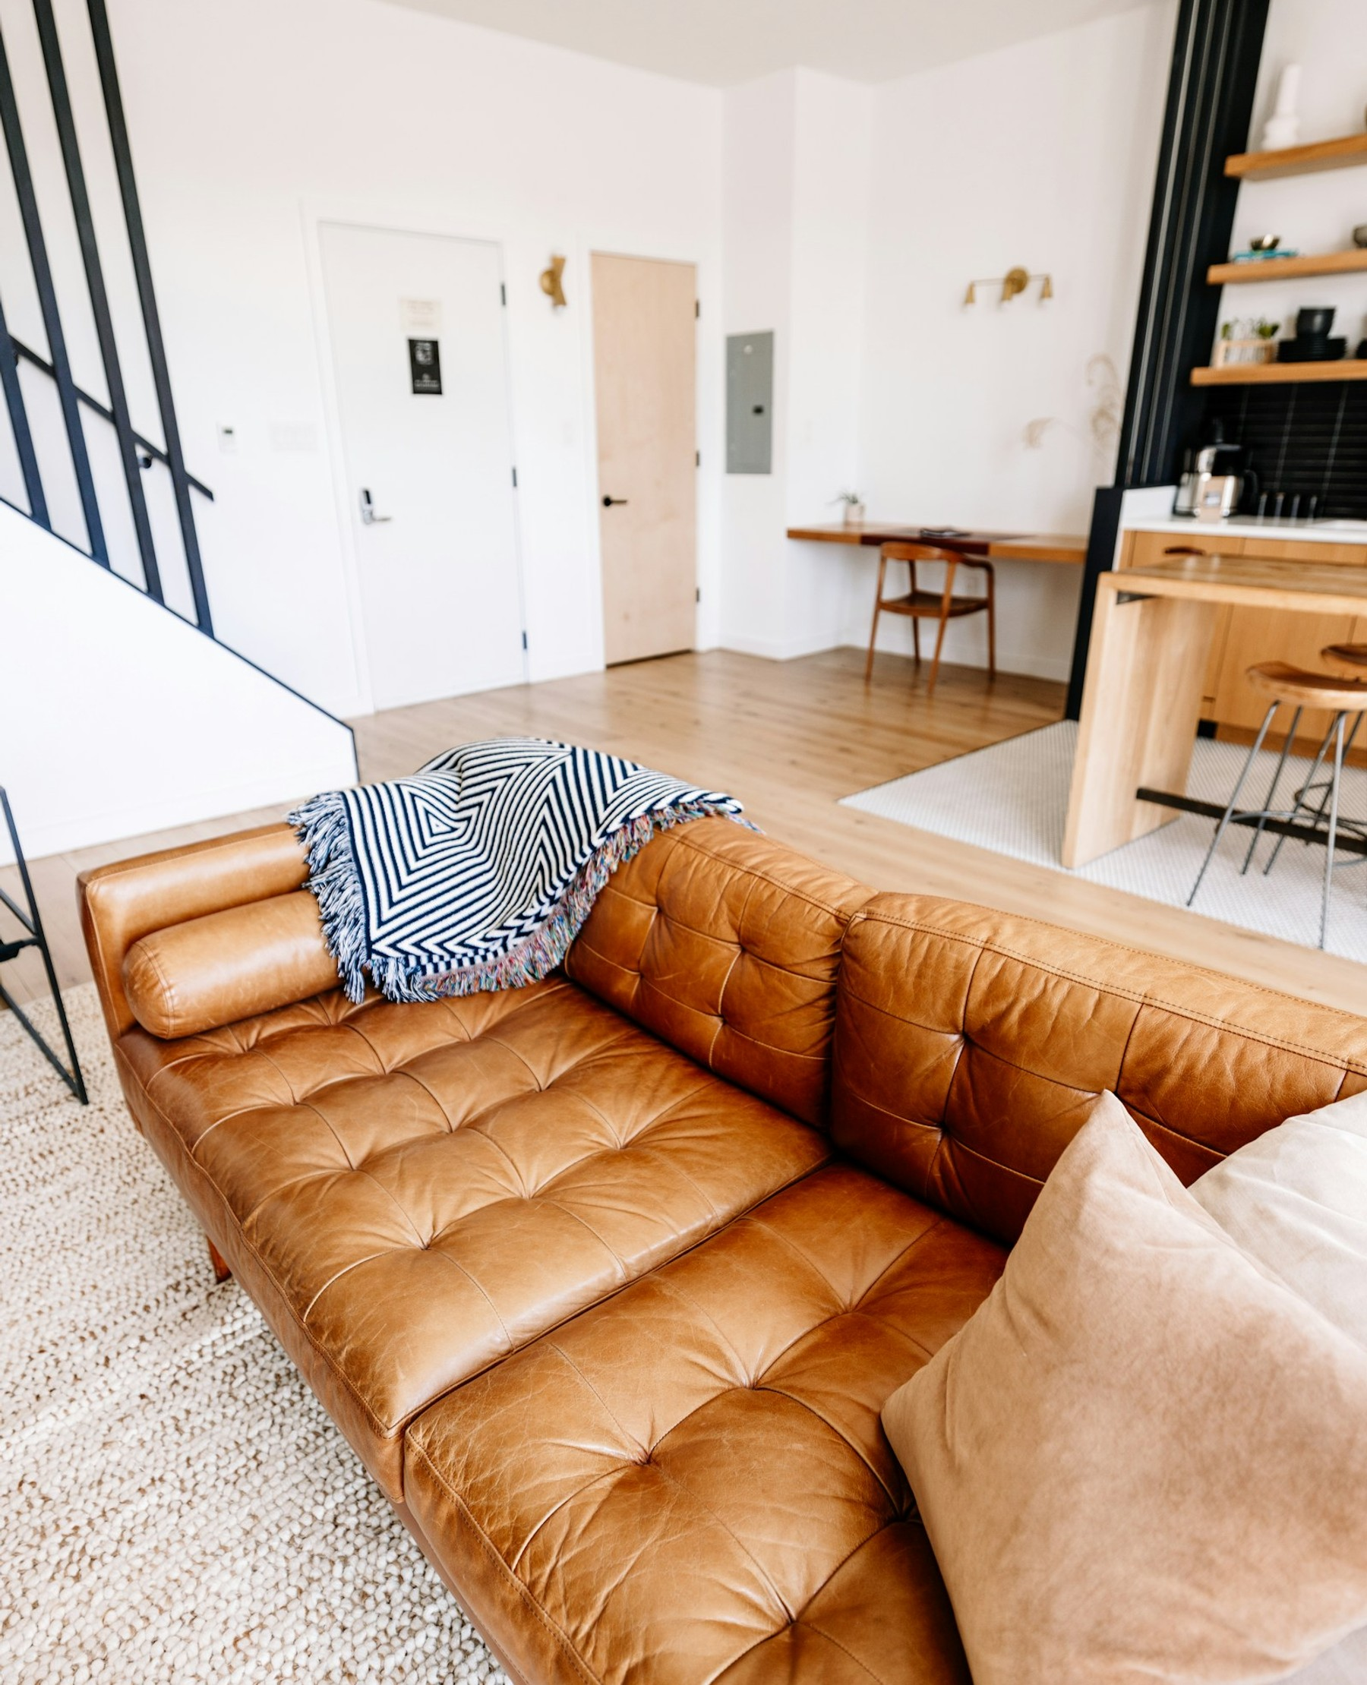
产品结构与沙发产品系列
第三步：把材质知识落到产品、顾客需求与门店成交。
Notes:
软体产品基础知识培训课件

Slide 3
产品结构与沙发产品系列
目录
Content
产品结构
沙发基础知识
寝具睡眠基础知识
小件基础知识
KNOWLEDGE MAP
01
Content
02
产品结构
03
沙发基础知识
04
寝具睡眠基础知识
学习提示｜先说结论，再用事实证明，最后连接顾客需求。
Notes:
目录
Content
01/
02/
产品结构
沙发基础知识
03/
04/
寝具睡眠基础知识
小件基础知识
05/ 与木系列

Slide 4
产品结构与沙发产品系列
产品结构
PRODUCT
KNOWLEDGE
Notes:
产品结构

Slide 5
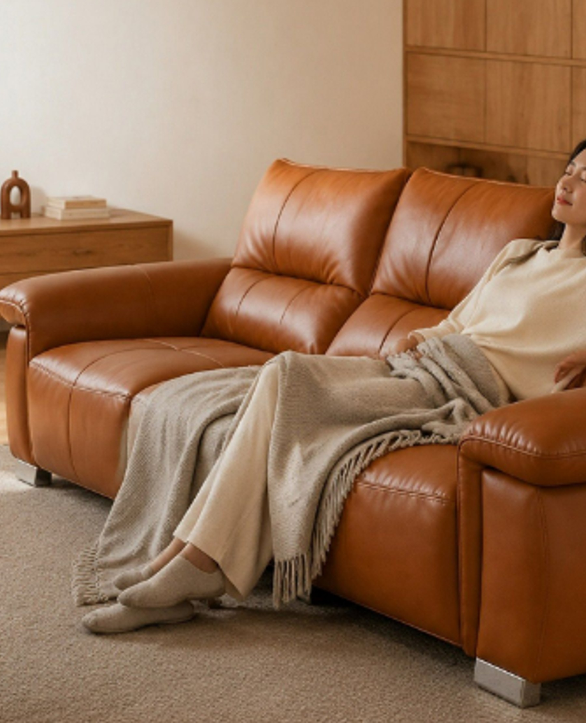
产品结构与沙发产品系列
融入自然，悦享生态，头层牛皮休闲时尚系列
Notes:
融入自然，悦享生态，头层牛皮休闲时尚系列

Slide 6
产品结构与沙发产品系列
设计初衷：回归舒适本质，打造长久耐用的国民级真皮沙发
灵感溯源
直面市场痛点
灵感源自意大利卢卡古城简约优雅的现代人居美学，拒绝过度堆砌与浮夸装饰。
过度软塌的“网红陷阱”
追求短期视觉流量的网红款，往往为了“坐感噱头”放弃支撑结构。
KNOWLEDGE MAP
01
灵感溯源
02
直面市场痛点
03
灵感源自意大利卢卡古城简约优雅的现代人居美学，拒绝过度堆砌与浮夸装饰。
04
过度软塌的“网红陷阱”
学习提示｜先说结论，再用事实证明，最后连接顾客需求。
Notes:
设计初衷：回归舒适本质，打造长久耐用的国民级真皮沙发
01 / 灵感溯源
02 / 直面市场痛点
灵感源自意大利卢卡古城简约优雅的现代人居美学，拒绝过度堆砌与浮夸装饰。我们将设计重心完全聚焦于产品本身，致力于还原家居的舒适本质与长久耐用，让每一次入座都成为享受。
❶ 过度软塌的“网红陷阱”
追求短期视觉流量的网红款，往往为了“坐感噱头”放弃支撑结构。看似包裹感强，实则缺乏持久承托，极易塌陷变形，通常1-2年就失去使用价值。
03 / 国民级产品愿景
❷ 硬邦邦的“传统壁垒”
以“耐看版型+实用人体工学+扎实基材”为产品底层逻辑，旨在打造一款5-10年不过时、适配多元家装风格的国民级头层牛皮沙发。让它不止是一件家具，更是家庭生活中历久弥新的温暖陪伴，真正兼顾颜值、舒适与长久价值。
固守“越硬越耐用”的老旧观念，忽视现代居家对舒适与美感的双重需求。不仅外观方正呆板，更牺牲了贴合人体的包裹体验，难以融入当代家庭的多元化审美。
7.2013
首先，让我们来谈谈卢卡系列的设计初衷。我们的灵感源于意大利卢卡古城的简约美学，核心是回归舒适与耐用。通过深入洞察国内市场，我们发现消费者总是在“好看但不耐用的网红款”和“耐用却不好看、不舒服的传统款”之间艰难抉择。因此，卢卡系列的目标非常明确：我们要打造一款既美观又舒适、能陪伴家庭多年的真皮沙发，真正做到历久弥新，成为每个家庭客厅的“常驻嘉宾”。
‹#›
目标市场：精准定位，覆盖主流家装风格与消费场景
01 / 渠道市场
02 / 家装场景兼容
03 / 全户型适配力
核心地域覆盖
深耕国内二三四线城市及潜力县域市场，贴合当地主流消费能力与审美偏好，填补中高端家居消费空白。
卢卡系列以“去风格化”的极简设计语言为基底，弱化视觉冲突，让家具主动融入而非主导空间，适配当下最热门的五大主流家装语境：
全尺度空间兼容
从90㎡刚需小户型到200㎡+大平层，无论是LDK一体化横厅还是传统方正客厅，均能找到对应的组合方案，不挑空间。
现代极简
意式轻奢
多元化合作网络
联动整装设计公司，互联网新媒体大V博主深耕合作、全屋定制门店深度配套，打通“设计-选材-交付”一体化链路，减少消费决策成本。
灵活定制化解难题
支持尺寸微调与妃位左右互换；针对高层电梯尺寸限制，优化模块化拆分结构，从源头解决入户难、摆放难的痛点。
复古中古风
柔和奶油风
场景化展示触点
落地独立家具展厅与软装套餐专区，打造沉浸式体验，强化产品空间氛围感。
最终实现：打破户型与场景限制，让“卢卡”真正做到走进万家，适配万家。
以及当下流行的简约原木风，真正做到“一款百搭，百款如一”。
7.2013
接下来看我们的目标市场。卢卡系列的定位非常精准，主要面向国内二三线城市及县域市场，同时积极与整装公司、定制门店等渠道合作。在风格上，它的兼容性极强，无论是现代极简、意式轻奢还是中古风，都能完美融入。更重要的是，它灵活的尺寸和组合方式，使其能够适应各种户型，真正做到了“一款沙发，适配万家”。
‹#›

Slide 7
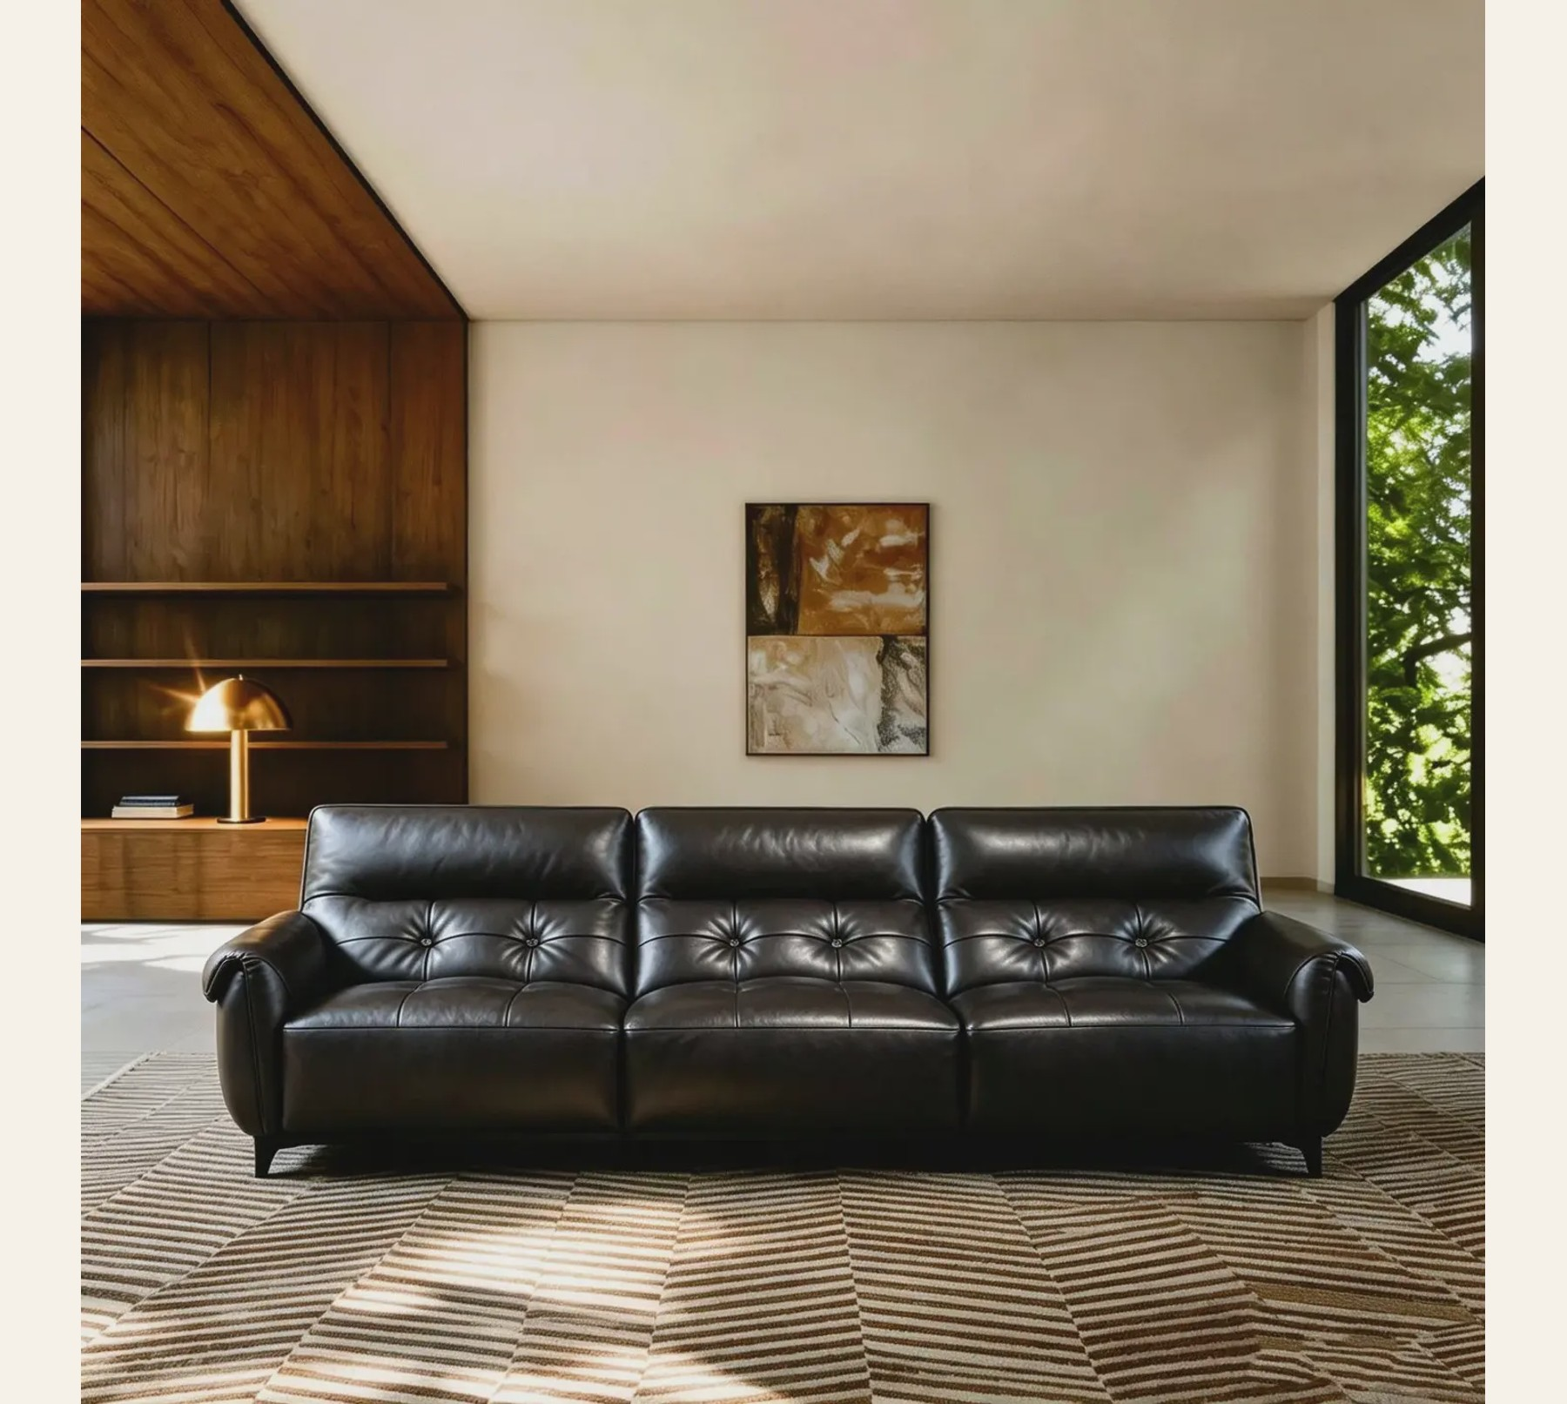
产品结构与沙发产品系列
市场优势：材质、版型、性价比与定制化的综合实力
材质优势
灵活定制服务
全系甄选进口圈养小黄牛头层牛皮，摒弃市场常见仿皮与劣质修面皮；
打破固定规格限制，全面支持皮质色彩更换、尺寸增减及异形结构微调，高效适配家装公司的空。
版型优势
学习提示｜先说结论，再用事实证明，最后连接顾客需求。
Notes:
市场优势：材质、版型、性价比与定制化的综合实力
01｜材质优势
03｜灵活定制服务
全系甄选进口圈养小黄牛头层牛皮，摒弃市场常见仿皮与劣质修面皮；内框架统一采用俄罗斯落叶松、高锰钢弹簧及高回弹海绵的标准化配置，从源头保障产品品质的稳定与耐用。
打破固定规格限制，全面支持皮质色彩更换、尺寸增减及异形结构微调，高效适配家装公司的空间定制方案，同时满足零售客户对个性化细节的独特追求。
02｜版型优势
04｜全龄友好体验
打造复古、模块化极简、宽大休闲与慵懒云朵款差异化产品矩阵，精准覆盖当下主流消费审美偏好，一个系列即可满足不同风格家庭的搭配与选择需求。
创新调校多梯度坐感系统，提供从偏硬护脊到云端包裹的丰富选择。兼顾长辈的支撑需求、年轻人的放松体感与孩童的安全承托，实现真正的全家舒适共享。
极致性价比：严苛品控标准，价格无门槛。打破高端皮质家具高价壁垒，让家庭无需为品牌溢价买单。同时区别于小众工厂货，配备完善售后体系与标准化生产，实现品质与服务的双重保障。
综合实力总结：以材质为基底、版型为抓手、性价比为利刃，配合定制与体验的深度服务，构筑难以复制的市场竞争壁垒。
7.2013
卢卡系列的核心竞争力体现在五个方面。首先是材质优势，我们坚持使用高品质的头层牛皮和扎实的内部框架，拒绝以次充好。其次是版型优势，四款不同风格的产品形成了强大的产品矩阵，覆盖当下主流的审美偏好。第三，我们具备极高的性价比，用亲民的价格提供一线品牌的品质管控，让消费者放心。第四，灵活的定制服务，可以满足不同客户的个性化需求，无论是颜色还是尺寸。最后，多梯度的坐感设计，兼顾全家人的使用习惯，确保了每一位家庭成员的舒适体验。
‹#›
黑色拉扣复古直排沙发
01｜致敬经典的设计内核
以复古韵味为基底，融合当代舒适需求。标志性的纽扣拉点工艺，不仅勾勒出饱满立体的靠背形态，更复刻了经典家具的永恒美学，让设计成为可触摸的时光记忆。
02｜多场景的风格共鸣
中古风 & 经典简约：搭配原木、复古地毯或现代挂画，沉淀时光感，彰显沉稳大气。
复古轻奢风：结合大理石台面与黄铜金属元素，在细腻皮革衬托下，提升精致度。
甄选头层黄牛皮
触感细腻柔韧，越用越有光泽，耐用性强。
实木稳固框架
全实木内构，承重力强，长久使用不摇晃。
经典不过时
风格经久不衰，避免频繁更换的浪费。
复古美学与现代舒适的平衡之作，在光影中展现皮革与工艺的细腻质感，成为空间的视觉焦点。
7.2013
首先来看第一款，黑色拉扣复古直排沙发。它的设计理念源于对经典的致敬，通过标志性的拉扣工艺，将复古美学与现代舒适融为一体。
这款沙发非常适合搭配中古风、复古轻奢或经典美式风格的家居环境。在简约的米白色背景下，它的质感更能凸显出来。
它的核心卖点主要体现在三个方面：一是经典的拉扣工艺，立体又复古；二是甄选的头层黄牛皮，细腻耐用；三是全实木的内部框架，稳固结实。这些优势让它具备了“永不过时、质感出众、长久耐用”的特点，不仅是一件家具，更是可以传承的生活艺术品。
‹#›

Slide 8
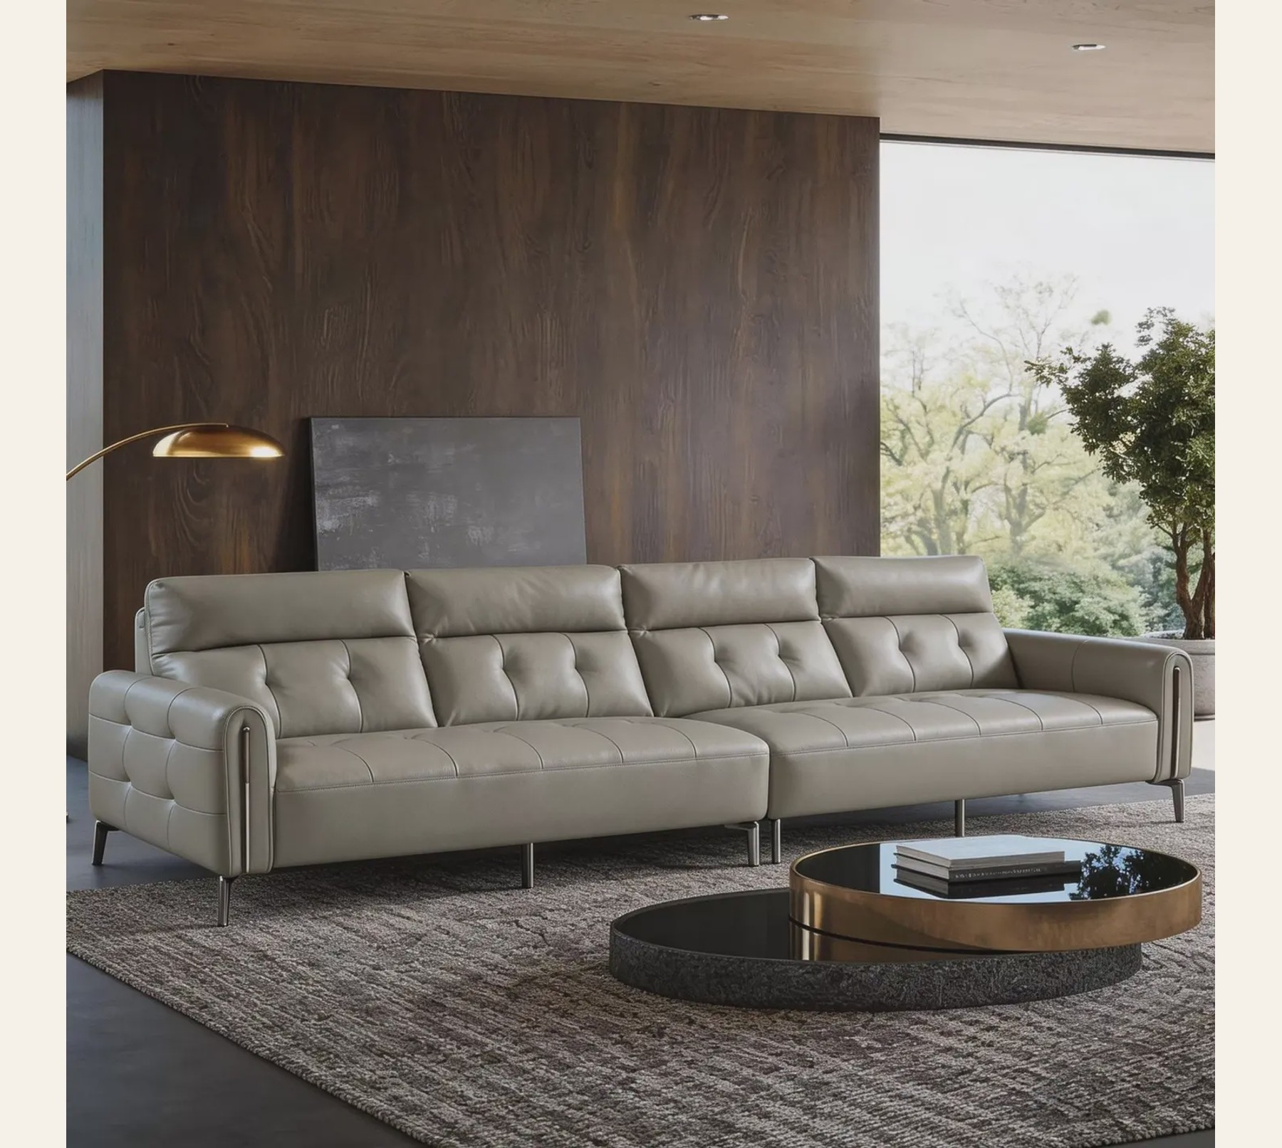
产品结构与沙发产品系列
方格拉点直排沙发
设计理念
倡导模块化生活方式，以双重组合的分体结构打破空间限制。
多元风格适配
现代极简 ·利落线条呼应纯粹硬装，营造开阔场域。
北欧自然 ·融合原木绿植，打造温润清新的氛围。
学习提示｜先说结论，再用事实证明，最后连接顾客需求。
Notes:
方格拉点直排沙发
01｜设计理念
倡导模块化生活方式，以双重组合的分体结构打破空间限制。无论是小户型的紧凑布局，还是大平层的多元场景，都能灵活适配，让家具随生活方式而变。搭配金属装饰件，让时光的光影伴随我们和家具的的一生过往。
02｜多元风格适配
现代极简 ·利落线条呼应纯粹硬装，营造开阔场域。
北欧自然 ·融合原木绿植，打造温润清新的氛围。
轻奢质感 ·搭配金属玻璃元素，提升空间精致度。
户型友好 ·尤其适配落地窗与开放式客厅布局。
浅灰主色调百搭不腻，饱满拉扣与方块造型兼具艺术感与舒适度，成为客厅视觉焦点。
核心亮点：头层皮带来细腻触感，扶手金属装饰条点缀细节，模块化设计让生活充满可能。
7.2013
第二款产品是浅灰方块拉扣分体沙发，它是为了满足当下现代家庭对灵活性的最高要求而设计的。通过采用先进的模块化理念，这款沙发能像积木一样被重新排列，适应不同场景。
在风格上，它的包容性极强，可以轻松融入现代极简、北欧或者轻奢简约等多种主流家居风格。这背后得益于它细腻的纳帕真皮触感和精致的金属细节。同时它具有三大优势：一是灵活多变，可以按照您的喜好来重新布局；二是极具现代感，简约的线条和浅色系是当下最流行的元素；三是适应性广，无论是哪种中小户型，都能找到它的位置。
‹#›
方正宽厚大黑牛高靠直排沙发
01 / 设计理念
以“拥抱舒适”为核心设计准则，摒弃繁复装饰，用极致宽大的坐深与包容感极强的方正轮廓，打造一个可以让人彻底卸下疲惫、全身心沉浸其中的私密休憩港湾。完美契合好风景，致力于为创造完美舒适的居家生活。
02 / 多元风格适配
现代轻奢 × 工业风 × 简约中式：可搭配大理石、金属件营造低调奢华感；亦可与水泥墙、管道元素碰撞工业氛围；置于简约中式空间中，更能用舒适中和庄重，实现风格的和谐共生。
超大沉浸坐深
突破常规尺度，窝坐体验拉满，包裹感十足。
稳固实木方脚
低矮实木基座承托，沉稳大气，经久耐用。
方正厚实的极简轮廓搭配细腻皮质，兼顾力量感与亲肤触感，成为客厅的视觉重心，为每一次归家带来温暖的“拥抱”。
全家共享的经典款：极简线条适配多种户型，宽大座面包容各类身形，成为全家人都爱的客厅中心。
7.2013
最后为您介绍的是方正宽厚的“大黑牛”直排沙发。这款产品的设计初衷非常纯粹，就是追求极致的舒适。它拥有超大的坐深，让人坐上去就想完全放松下来。
在风格上，它是一个百搭的“多面手”，无论是现代轻奢、粗犷的工业风，还是沉稳的简约中式，它都能完美融入，展现不同的气质。
同时它的设计也兼顾了美感和实用性：极简的线条赋予它现代设计的力量感，而稳固的实木方脚又让它非常耐用。宽大的空间让它成为一款包容性极强的家庭沙发，适合全家人共享温馨时光。
‹#›

Slide 9
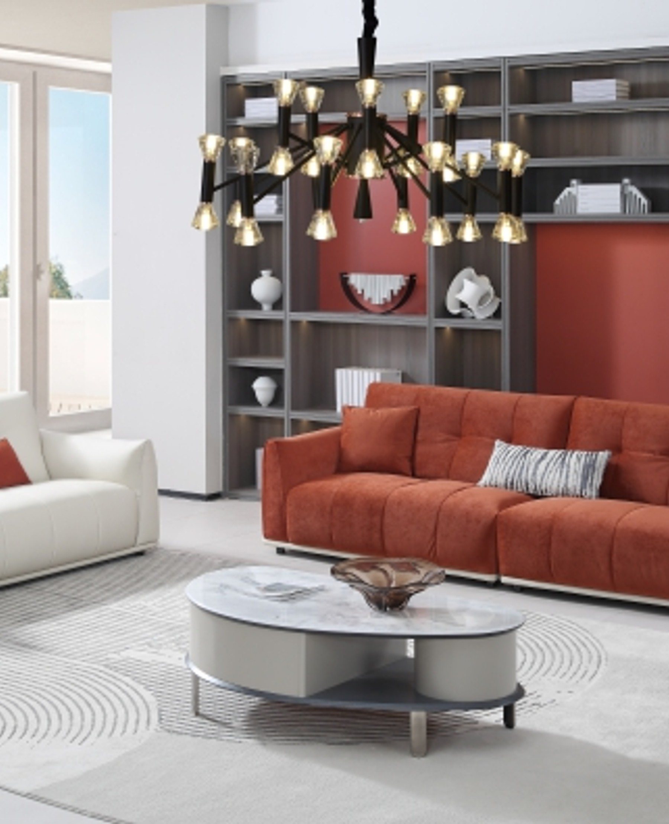
产品结构与沙发产品系列
经典优雅，历久弥新，传承时尚现代系列
Notes:
经典优雅，历久弥新，传承时尚现代系列

Slide 10
产品结构与沙发产品系列
设计原理：融合东方哲思与现代设计
让设计回归生活本源，创造属于中国人的舒适自在
设计灵感：东方哲思与现代设计的融合
东方哲思：道法自然
源于中国传统哲学，崇尚自然、简约与和谐。
现代设计：以人为本
KNOWLEDGE MAP
01
让设计回归生活本源，创造属于中国人的舒适自在。
02
设计灵感：东方哲思与现代设计的融。
03
东方哲思：道法自然
04
源于中国传统哲学，崇尚自然、简约与和谐。
学习提示｜先说结论，再用事实证明，最后连接顾客需求。
Notes:
设计原理：融合东方哲思与现代设计
让设计回归生活本源，创造属于中国人的舒适自在
7.2013
现在，我们进入第一部分：设计原理。维格系列的设计灵魂源于Japandi美学，这是一种将日本的极简主义与北欧的舒适感完美融合的设计风格。它不仅仅是关于外观，更是一种关于生活方式的表达，旨在创造一个让人感到宁静、放松和愉悦的家。
‹#›
设计灵感：东方哲思与现代设计的融合
东方哲思：道法自然
源于中国传统哲学，崇尚自然、简约与和谐。我们从山、水、木、石中汲取灵感，让家具成为自然的延伸，营造宁静致远的心境。
现代设计：以人为本
借鉴欧洲先进的现代设计理念，强调功能与形式的统一。通过人性化的细节和科学的结构，打造一个让人感到安心、放松和愉悦的家。
7.2013
维格系列的设计灵感来自于Japandi美学，它巧妙地融合了日本的“侘寂”和北欧的“惬意”。“侘寂”美学让我们欣赏质朴与自然，体现在沙发简洁的线条和天然的材质上。而“惬意”则强调舒适与温暖，通过柔软的面料和饱满的靠包来实现。两者结合，旨在为用户打造一个既能让人内心平静，又能感受到温暖舒适的家。
‹#›

Slide 11
产品结构与沙发产品系列
风格特点：为中国家庭量身打造
通透感设计
空间感营造
灵活应变
采用简约的线条和轻盈的造型，让沙发不占空间，使客厅显得更加开阔明亮，特别适合现代都市。
设计上注重“藏”与“露”的结合，简洁的造型为家居布置留出更多自由发挥的空间，完美融入。
KNOWLEDGE MAP
01
通透感设计
02
空间感营造
03
灵活应变
04
采用简约的线条和轻盈的造型，让沙发不占空间，使客厅显得更加开阔明亮，特别适合现代都市。
学习提示｜先说结论，再用事实证明，最后连接顾客需求。
Notes:
风格特点：为中国家庭量身打造
01 / 通透感设计
02 / 空间感营造
03 / 灵活应变
采用简约的线条和轻盈的造型，让沙发不占空间，使客厅显得更加开阔明亮，特别适合现代都市的中小户型。
设计上注重“藏”与“露”的结合，简洁的造型为家居布置留出更多自由发挥的空间，完美融入各种中式或现代装修风格。
考虑到中国家庭聚会、亲子互动等多样化生活场景，采用模块化设计，可自由组合，满足不同时刻的需求，既尊重空间的独特性，又实现生活功能的弹性变化。
7.2013
在风格特点上，维格系列呈现出现代简约、回归本真的特点。首先是低-profile设计，较低的扶手和靠背让空间感更强，非常适合现代小户型。其次，设计中强调“留白”，简洁的造型为用户的个性化布置留出了充足的空间。最后，模块化组合设计赋予了产品极大的灵活性，用户可以根据自己的需求和空间自由搭配，真正做到量身定制。
‹#›
色彩与材质：回归自然的触感
01 / 色彩搭配
以米白、浅灰、暖棕等大地色系为主，营造沉稳、舒适的空间基调。点缀以茱萸粉、松柏绿等取自自然的色彩，为空间注入生机与活力。
02 / 甄选材质
采用高品质的天然材质，如棉麻混纺面料，触感柔软，透气性佳。内部填充高弹性海绵，提供持久支撑。框架选用经过严格干燥处理的实木，稳固耐用，传承中式家具的优良工艺。
7.2013
维格系列在色彩和材质的选择上同样考究。色彩上，以灰褐色等中性色为基础，搭配姜黄、橄榄绿等自然亮色，营造出宁静而富有生机的氛围。材质方面，我们选用了高品质的圈圈纱面料，它不仅触感软糯亲肤，还非常耐磨抗污。内部填充采用三层高弹海绵和羽绒混合靠包，保证了极佳的舒适度和支撑性。而实木框架则为沙发的长久使用提供了坚实保障。
‹#›

Slide 12
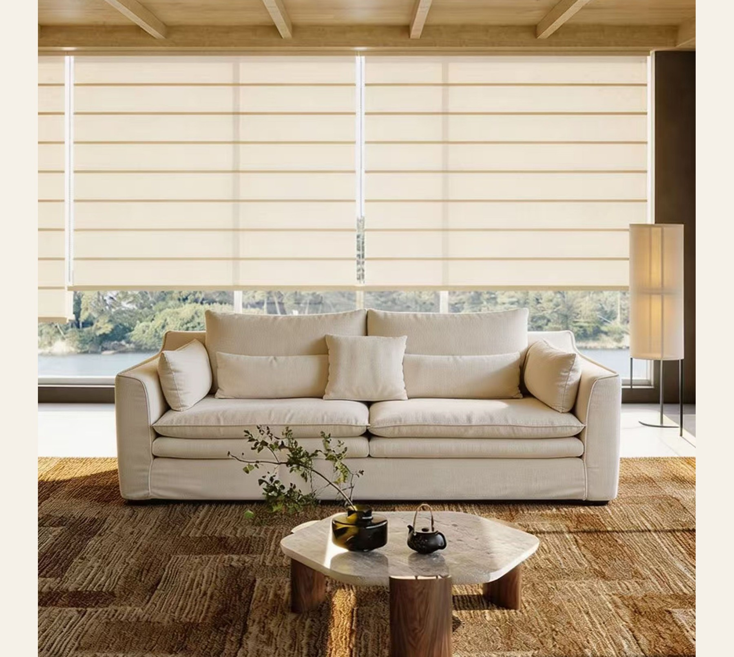
产品结构与沙发产品系列
核心优势：可拆洗设计与人体工学
便捷拆洗，告别清洁焦虑
坐垫、靠包等核心接触区域均配置隐形顺滑拉链，外套可整体拆卸水洗。
人体工学，坐感极致包裹
采用三层高弹梯度海绵填充结构，精准承托腰臀曲线；
直观体验便捷拆卸流程，只需拉开拉链即可轻松分离外套，日常打理不再是难题，让布艺家具也。
学习提示｜先说结论，再用事实证明，最后连接顾客需求。
Notes:
核心优势：可拆洗设计与人体工学
便捷拆洗，告别清洁焦虑
坐垫、靠包等核心接触区域均配置隐形顺滑拉链，外套可整体拆卸水洗。针对养宠家庭与亲子家庭常见的污渍痛点，实现彻底清洗不留死角，长久维持居家布艺的洁净与清爽。
人体工学，坐感极致包裹
采用三层高弹梯度海绵填充结构，精准承托腰臀曲线；搭配宽厚扶手与饱满靠包的环抱式设计，配合软糯亲肤的棉麻面料，让每一次入座都能感受到被温柔托举的安全感，久坐也无疲劳感。
直观体验便捷拆卸流程，只需拉开拉链即可轻松分离外套，日常打理不再是难题，让布艺家具也能时刻洁净如新。
7.2013
在这里，我想特别强调两个用户感知最强的优势。第一是可拆洗设计，这彻底解决了布艺沙发清洁难的问题，让卫生和整洁变得轻而易举。第二是基于人体工学的舒适度设计，我们通过科学的海绵结构和饱满的靠包，确保用户在任何姿势下都能获得最舒适的支撑和包裹感。这两点，正是维格系列赢得用户口碑的关键。
‹#›
目标客户画像：年轻新中产
01｜人口统计学特征
02｜生活方式与价值观
03｜消费行为特征
核心年龄层：22-35岁的年轻群体，正处于职业发展与家庭组建的关键阶段。
品质主义者：拒绝廉价与敷衍，愿意为独特的设计感、优质材质和舒适体验买单。
数字化决策：超42%消费在线上完成，小红书、抖音等平台是种草主阵地。
聚焦生活圈：集中在成都、杭州、武汉等新一线及二线城市，生活氛围浓厚。
健康与环保：对家居环境的安全性高度敏感，关注产品是否环保、无毒害。
视觉优先选择：产品外观设计是否“好看”“高级”，直接决定是否进入备选清单。
社会画像：多为互联网从业者、设计师、白领等；家庭月收入2万+，具备稳定且可观的消费力。
表达与决策：乐于在社交平台分享精致生活瞬间；消费决策理性，习惯多平台对比再下单。
服务与体验闭环：重视线下门店的真实触感，同时要求物流配送快、售后响应及时完善。
7.2013
维格系列的核心目标客户是22至35岁的Z世代和年轻新中产。他们生活在一二线城市，从事着互联网、设计等行业，具备较高的审美水平和消费能力。他们是品质生活的追求者，同时拥有强烈的环保和健康意识。在消费行为上，他们依赖线上渠道进行决策，非常看重产品的颜值和实际体验，并且对服务有很高的要求。维格系列的设计和功能，正是为了满足这群用户的核心需求。
‹#›

Slide 13
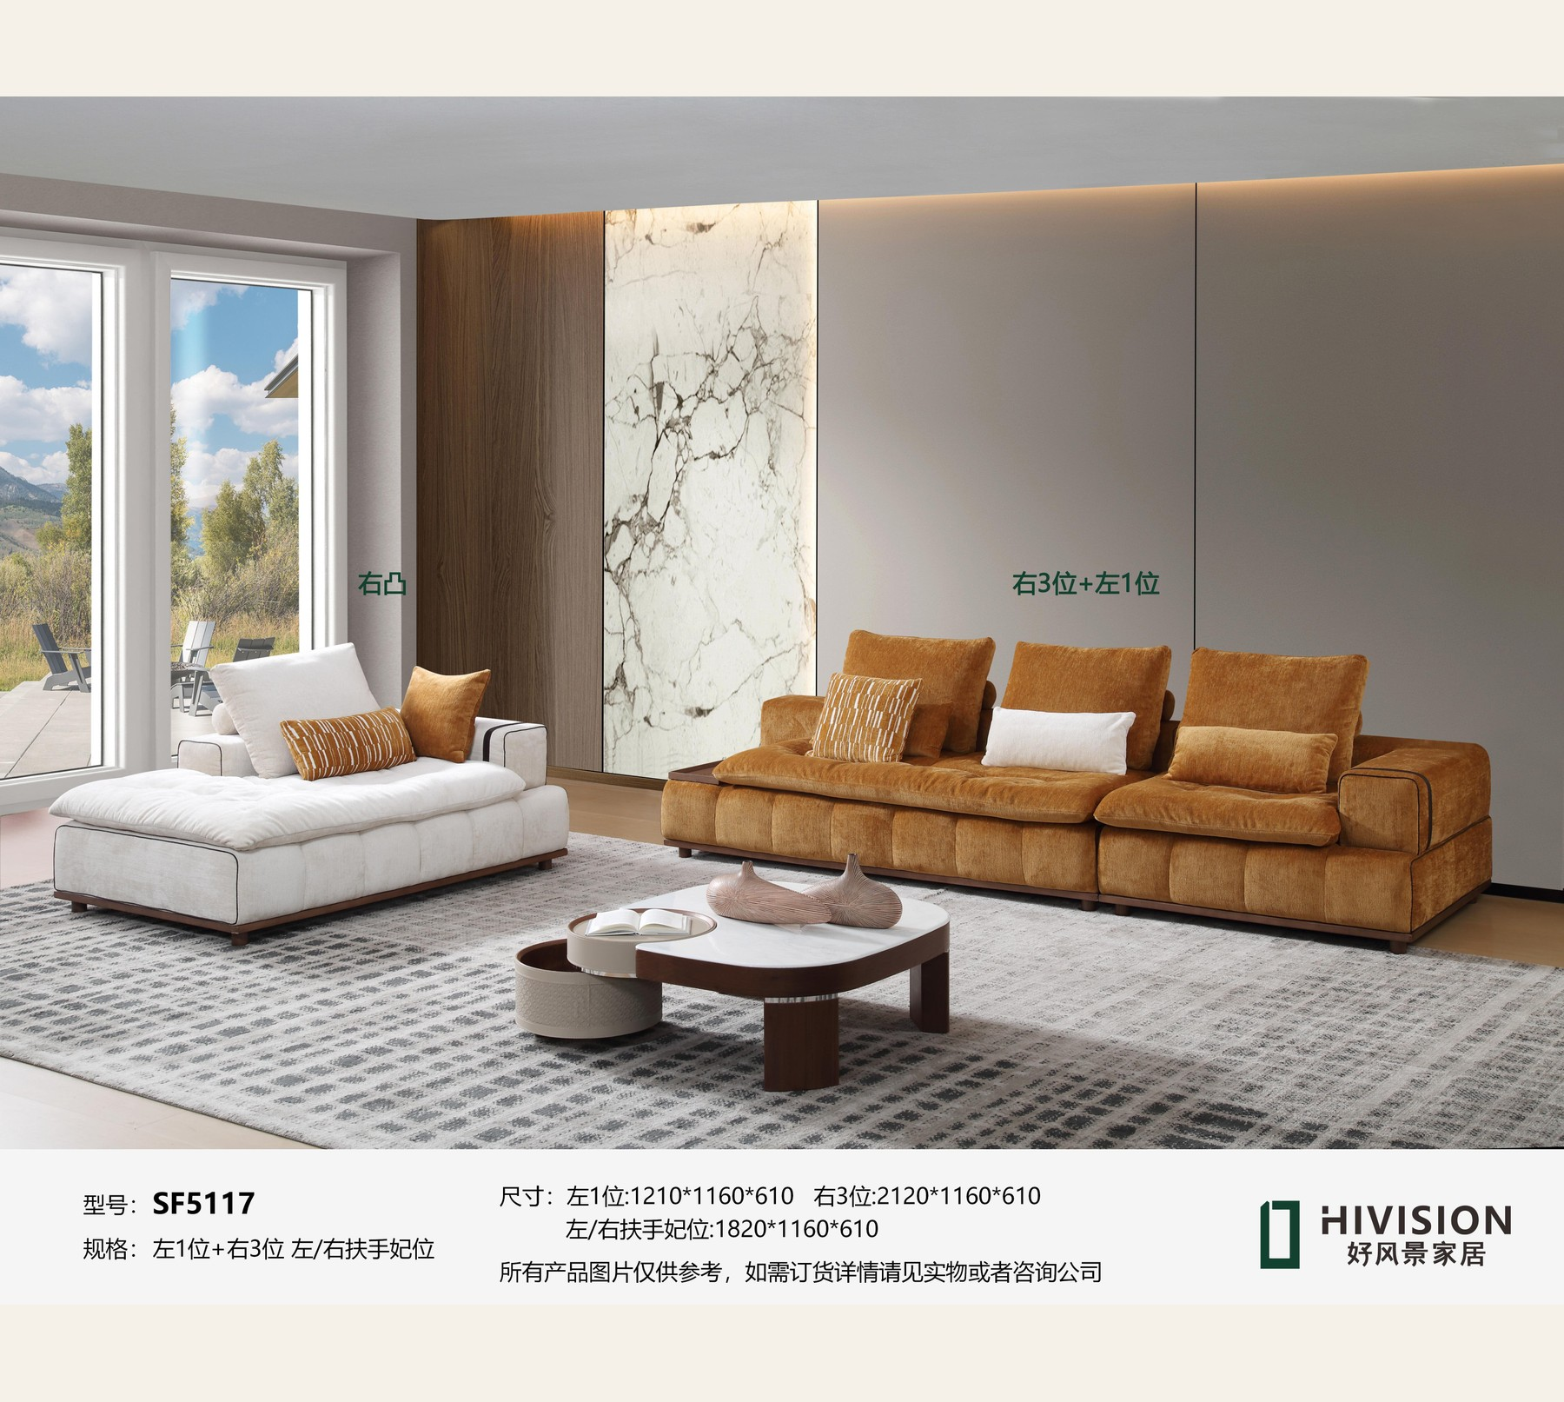
产品结构与沙发产品系列
总结：维格系列核心价值
设计之美
舒适之享
深度融合经典的 美学，以现代简约的视觉语言摒弃繁杂，在流畅的线条与温润的质感之间，还。
基于人体工学的科学结构设计，搭配亲肤透气的软包材质，能够有效分散久坐时的身体压力，让。
品质之选
学习提示｜先说结论，再用事实证明，最后连接顾客需求。
Notes:
总结：维格系列核心价值
01 / 设计之美
03 / 舒适之享
深度融合经典的 美学，以现代简约的视觉语言摒弃繁杂，在流畅的线条与温润的质感之间，还原生活最本真的宁静与治愈感。
基于人体工学的科学结构设计，搭配亲肤透气的软包材质，能够有效分散久坐时的身体压力，让每一次落座都成为身体与精神的双重放松。
02 / 品质之选
04 / 价值之选
坚守匠心工艺的精细打磨，严选环保健康的高品质原材料，从源头保障安全无害。每一处细节都经过严苛检验，让家具既耐用持久，又能守护家人健康。
拒绝为了降低成本而妥协设计，以更具亲和力的定价，为追求质感的年轻新中产提供一步到位的理想家居解决方案，让好设计真正融入日常。
7.2013
最后，让我们再次回顾维格系列的核心价值。它拥有融合Japandi美学的设计之美，提供了极致舒适的坐享体验，是匠心工艺与环保健康的品质之选，更是为年轻新中产量身打造的价值之选。维格系列，不仅是一件家具，更是一种生活方式的表达。
‹#›
现代时尚拼接沙发
01｜灵动拼接 适配多元空间
采用模块化L型贵妃榻组合，支持左右贵妃位自由切换，轻松适配不同户型与摆放需求；焦糖撞米白的大胆配色，无缝融入现代、轻奢等多种家装风格，拒绝空间单调。
02｜维格填充 承托云端坐感
内置“海绵+羽绒”黄金配比填充，座包扎实不塌陷，靠背与扶手包裹感满分；搭配进口实木内架与加粗蛇形弹簧，在柔软坐感之上，更添长久稳固的品质保障。
焦糖色与米白的撞色美学，搭配L型灵活布局，在现代简约的空间中点亮视觉焦点，兼具设计感与居家氛围。
锁定年轻品味群体：专为追求生活质感的都市白领、年轻家庭及设计爱好者打造。以高颜值与硬核舒适体验为核心，不仅是客厅的休憩中心，更是彰显居者独特审美的品质名片。
7.2013
首先为大家介绍的是维格系列的SF5117现代时尚拼接沙发。这款沙发的设计核心在于模块化组合与色彩美学的碰撞。它采用了灵活的L型组合，可以根据您的客厅空间自由布局。焦糖色与米白色的大胆撞色，不仅时尚，更让它能轻松融入多种家装风格。内部填充了我们维格系列特有的“海绵+羽绒+乳胶”黄金组合，确保了扎实的承托与柔软的包裹感。这款沙发非常适合追求生活品质和设计感的年轻白领和年轻家庭。
‹#›

Slide 14

产品结构与沙发产品系列
全拆洗奶油风沙发
全身可拆洗，清洁无死角
从座包、靠背到外架全维度可拆卸设计，轻松应对宠物掉毛、孩子涂鸦与日常污渍，布艺沙发也。
三重复合填充，坐感如云
采用“恒压高弹回弹层+云端舒适层+抗压支撑层”三重海绵系统。
▍适配生活家
学习提示｜先说结论，再用事实证明，最后连接顾客需求。
Notes:
全拆洗奶油风沙发
全身可拆洗，清洁无死角
从座包、靠背到外架全维度可拆卸设计，轻松应对宠物掉毛、孩子涂鸦与日常污渍，布艺沙发也能像衣服一样常洗常新，是养宠与有孩家庭的刚需之选。
三重复合填充，坐感如云
采用“恒压高弹回弹层+云端舒适层+抗压支撑层”三重海绵系统。不仅支撑感拉满，更兼具柔软蓬松的包裹感，久坐不累，尽享云感舒适。
▍适配生活家
洁癖主义者、萌宠铲屎官、亲子家庭，偏爱治愈系奶油风与北欧风装修的质感追求者。
▍暖心巧思
弧角加厚填充，无惧生活碰撞；亲民定价享受高端沙发体验，细节尽显用心。
圆润饱满的东方奶油美学造型，搭配亲肤灯芯绒面料，让温馨治愈的氛围铺满整个家。
7.2013
接下来为大家介绍我们的第二款重磅产品——210051全拆洗奶油风沙发。这款沙发最核心的突破点，在于它实现了真正的“全身可拆洗”。对于养宠物或者有小孩的家庭来说，布艺沙发清洁难的问题一直是心头大患，但这款沙发能像洗衣服一样把所有面料拆下来清洗，从根源上解决了这个痛点。
同时，它在颜值和坐感上也毫不妥协。圆润饱满的奶油风设计，让家里瞬间温馨治愈；内部的三重复合填充配合亲肤灯芯绒面料，带来的是Q弹柔软的“云感”体验。它将强大的功能性与治愈的氛围感完美融合，精准满足当下用户对洁净与舒适双重追求，是一款极具竞争力的诚意之作。
‹#›
复古轻奢丝绒沙发
01｜复古美学 · 硬核设计
高定丝绒+面包模块：甄选高光泽墨绿色丝绒面料，自带复古贵气且耐磨抗污；经典的“面包块”模块化方块造型，搭配落地式无腿设计，线条利落大气，视觉上尽显整体感。
02｜舒适内核 · 精准适配
高支撑填充+空间共鸣：内置“海绵+羽绒”复合填充系统，兼顾支撑性与包裹感；完美契合偏爱复古轻奢、法式中古风格的艺术家庭，更是宽敞大平层的质感之选。
经典的“面包块”造型搭配温润丝绒肌理，让复古风情与现代舒适感在客厅完美共生。
品牌匠心加持：好风景家居出品，以经典不过时的面包造型突破千篇一律的简约沙发审美，兼顾高颜值与耐用度，打造客厅中的艺术焦点。
7.2013
最后要为大家介绍的，是这款极具辨识度的69N6008复古轻奢丝绒沙发。它完美平衡了复古的视觉张力与现代生活的舒适需求。
在外观上，它采用了墨绿色的高光泽丝绒面料，自带高级感；搭配标志性的“面包块”模块化设计和落地式底座，简洁有力，能轻松成为中古风、轻奢风客厅的视觉核心。
而内在体验上，它搭载了我们成熟的“维格舒适内核”，复合填充结构让坐感既柔软又有支撑。这款沙发不仅是一件家具，更是一种生活品味的表达，非常适合追求独特风格和有质感生活的成熟家庭选择。
‹#›

Slide 15
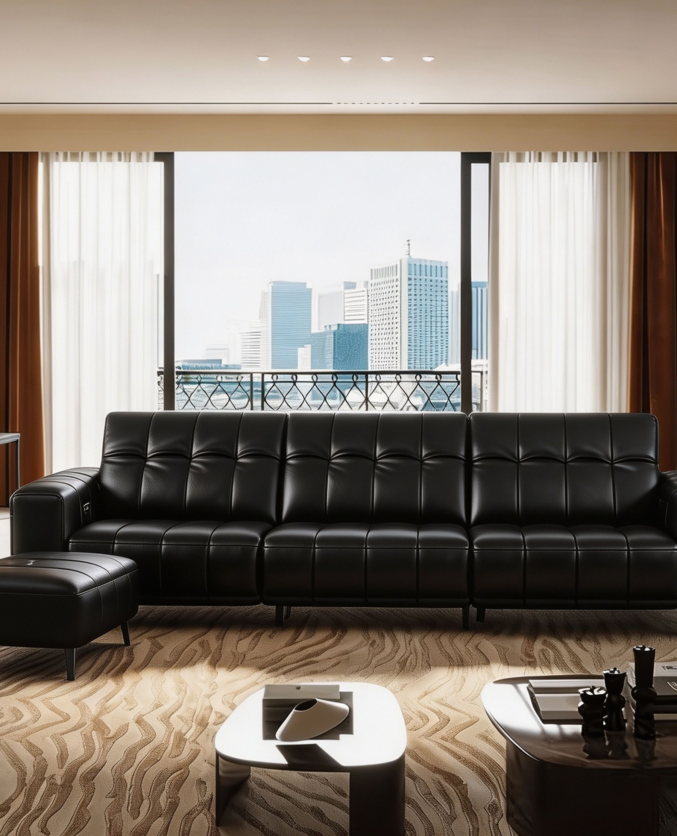
产品结构与沙发产品系列
前沿潮流设计和舒适功能结合
Notes:
前沿潮流设计和舒适功能结合

Slide 16
产品结构与沙发产品系列
设计初衷
网红与功能的完美融合
摒弃“好看的不实用，实用的不精致”的偏见，我们在设计的每一处细节里平衡美学表达与生活。
为新一代生活家打造的理想家居
在快节奏的当下，我们对生活的期待早已不止于功能的满足。
魔盒系列
KNOWLEDGE MAP
01
网红与功能的完美融合
02
摒弃“好看的不实用，实用的不精致”的偏见，我们在设计的每一处细节里平衡美学表达与生活。
03
为新一代生活家打造的理想家居
04
在快节奏的当下，我们对生活的期待早已不止于功能的满足。
学习提示｜先说结论，再用事实证明，最后连接顾客需求。
Notes:
设计初衷
网红与功能的完美融合
摒弃“好看的不实用，实用的不精致”的偏见，我们在设计的每一处细节里平衡美学表达与生活场景。让魔盒系列不仅是社交网络里的焦点，更是你朝夕相处、依赖信任的日常陪伴。
7.2013
现在，让我们进入第一部分，深入了解魔盒系列的设计初衷。我们相信，一件优秀的家具，应该是外在美与内在实用的统一体。魔盒系列正是基于这一理念，致力于探索“网红”颜值与“实用”功能的极致融合。
‹#›
为新一代生活家打造的理想家居
在快节奏的当下，我们对生活的期待早已不止于功能的满足。家居，正从“容纳生活”的容器，转变为个人审美品味的延伸、生活态度的具象表达，更是我们在社交中坦诚展示自我的空间。每一处布置的细节，都在悄悄诉说着我们是谁，向往着怎样的生活。
2026 · 魔盒系列
好风景家居精准捕捉当下年轻群体对“美”与“用”的双重渴求，推出极具前瞻性的全新家居提案。
为“多面”的你量身定制：它既是彰显个性审美的“网红”出片场景，也是灵活应对加班、聚会、独处等多变生活需求的实用空间。让家具跟随生活生长，为每一位理想生活家，解锁无数种关于美好的可能。
—— 用一个盒子的无限可能，装下你的千万种生活模样。
7.2013
魔盒系列的诞生，源于我们对当代家居消费趋势的深刻洞察。我们发现，新一代的消费者不再满足于传统家具的刻板与单一，他们渴望家居能够像他们的生活一样，充满变化、个性和乐趣。因此，魔盒系列应运而生，它不仅仅是一件家具，更是一个可以随着用户生活状态变化而“生长”的伙伴，一个充满惊喜与可能性的家居空间解决方案。
‹#›

Slide 17
产品结构与沙发产品系列
网红基因：打造社交时代的家居美学符号
在社交媒体高度发达的当下，家早已跳出单纯私人空间的边界，成为年轻人社交展示的重要舞台。
高颜值的治愈系语言
摒弃传统家具的生硬刻板，以圆润弧线勾勒轮廓，搭配细腻肤感与哑光质感。
天生的社交分享属性
模块化组合的独特形态搭配精致面料，让它成为家中“天然拍照背景板”。
KNOWLEDGE MAP
01
在社交媒体高度发达的当下，家早已跳出单纯私人空间的边界，成为年轻人社交展示的重要舞台。
02
高颜值的治愈系语言
03
摒弃传统家具的生硬刻板，以圆润弧线勾勒轮廓，搭配细腻肤感与哑光质感。
04
天生的社交分享属性
学习提示｜先说结论，再用事实证明，最后连接顾客需求。
Notes:
网红基因：打造社交时代的家居美学符号
在社交媒体高度发达的当下，家早已跳出单纯私人空间的边界，成为年轻人社交展示的重要舞台。魔盒系列正是捕捉到这一趋势，将“网红”设计基因植入产品内核，满足用户对家居美学的极致追求与分享渴望。
高颜值的治愈系语言
摒弃传统家具的生硬刻板，以圆润弧线勾勒轮廓，搭配细腻肤感与哑光质感。灵感源自“轻奢风”与“侘寂风”，能自然融入多种家装风格，第一眼就让人感到温柔放松。
天生的社交分享属性
模块化组合的独特形态搭配精致面料，让它成为家中“天然拍照背景板”。无需刻意布置，坐卧其间随手一拍就是杂志感大片，轻松打造专属于你的个人展示角落。
千人千面的个性定制
提供丰富面料、配色及自由组合方案，每个人都能亲手参与设计，拒绝千篇一律，打造独一无二的专属空间表达。
7.2013
“网红”不是一个贬义词，它代表了产品能快速被看见、被喜爱。魔盒系列的“网红”基因，首先就体现在它高颜值的治愈系设计上。我们选用当下年轻人最爱的奶油风、侘寂风，用圆润的线条和柔和的颜色，让它第一眼就能打动人心。其次，它天生就有社交属性，它本身就是一个“背景板”，让你的每一张居家照片都能在朋友圈脱颖而出。最后，我们提供了丰富的个性化选择，让每个人都能创造属于自己的那个“魔盒”，真正做到千人千面。
‹#›
客户画像
为新一代生活家而生
他们是注重生活品质与仪式感的年轻群体，在喧嚣都市中寻找内心的安顿。他们不盲从潮流，而是追求恰到好处的精致，让每一件器物都成为自我表达的一部分，让日常琐碎也能闪烁着温暖的光。
7.2013
了解了产品的设计和优势，我们来看看，魔盒系列究竟是为谁而生的。在第三部分，我们将描绘出魔盒系列的精准客户画像——他们是新时代的生活家。
‹#›

Slide 18
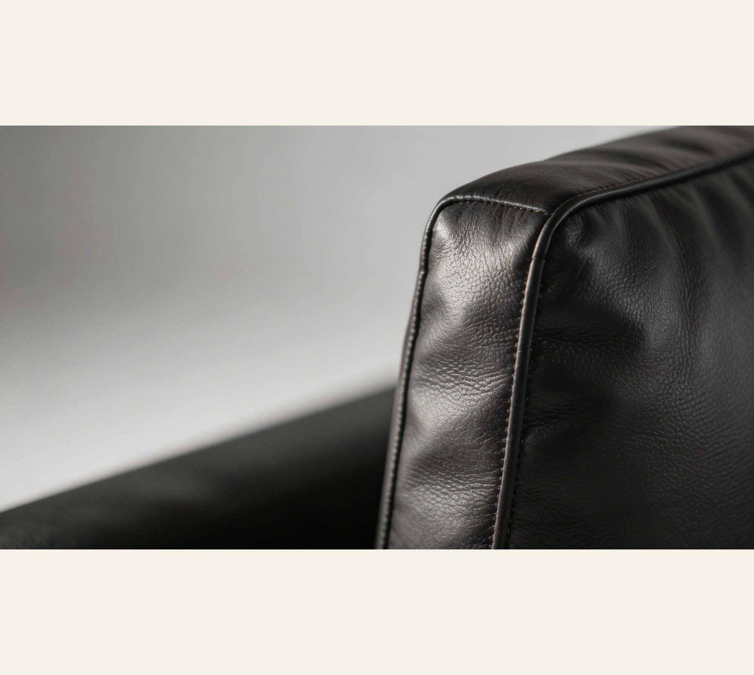
产品结构与沙发产品系列
核心卖点与空间搭配
五大硬核卖点
网红拇指沙发造型
规整方格绗缝工艺，线条利落对称，饱满填充久坐不塌，颜值与坐感兼备。
魔盒模块化组合
自由增减位段与脚凳，轻松切换直排或L型，大平层到小户型都能完美适配。
学习提示｜先说结论，再用事实证明，最后连接顾客需求。
Notes:
核心卖点与空间搭配
01 ｜ 五大硬核卖点
网红拇指沙发造型
规整方格绗缝工艺，线条利落对称，饱满填充久坐不塌，颜值与坐感兼备。
魔盒模块化组合
自由增减位段与脚凳，轻松切换直排或L型，大平层到小户型都能完美适配。
无溶剂环保生态皮
母婴级环保工艺，皮面细腻柔韧。抗刮耐磨、防水防污，日常打理超省心。
人体工学坐感
靠背分段贴合腰背曲线，加宽扶手可置物，搭配脚凳随时躺卧，场景更丰富。
02 ｜ 场景美学适配
都市大平层
高垂感窗帘+流线地毯，营造现代轻奢的酒店级氛围。
精致中小户
浅色系墙漆+轻盈茶几，短款模块让有限空间更显舒展。
稳固耐用结构
实木框架搭配加粗金属脚架，离地悬空设计，适配扫地机，减少清洁死角。
适配多种生活方式
无论是会客社交还是独处追剧，灵活适配从商务到居家的多元需求。
意式商务空间可选全套深色素皮搭配木质矮柜，强化干练专业质感。
7.2013
接下来我们深入了解这款沙发的核心优势。它的设计亮点体现在五个方面：首先是辨识度极高的“钢琴键”外观和舒适的填充；其次，灵活的模块化结构让它能适应从大平层到小户型的任何客厅；第三，我们采用母婴级环保的生态皮，触感柔软且极易打理；第四，它的人体工学设计，让靠背、扶手和脚凳协同工作，提供全场景的舒适体验；最后，实木金属双重稳固的结构，既耐用又方便日常清洁。在搭配上，它更是风格百搭，无论是现代轻奢的大平层，还是追求通透感的小户型，甚至是偏商务的会客场景，都能完美融入并提升整体格调。
‹#›

Slide 19
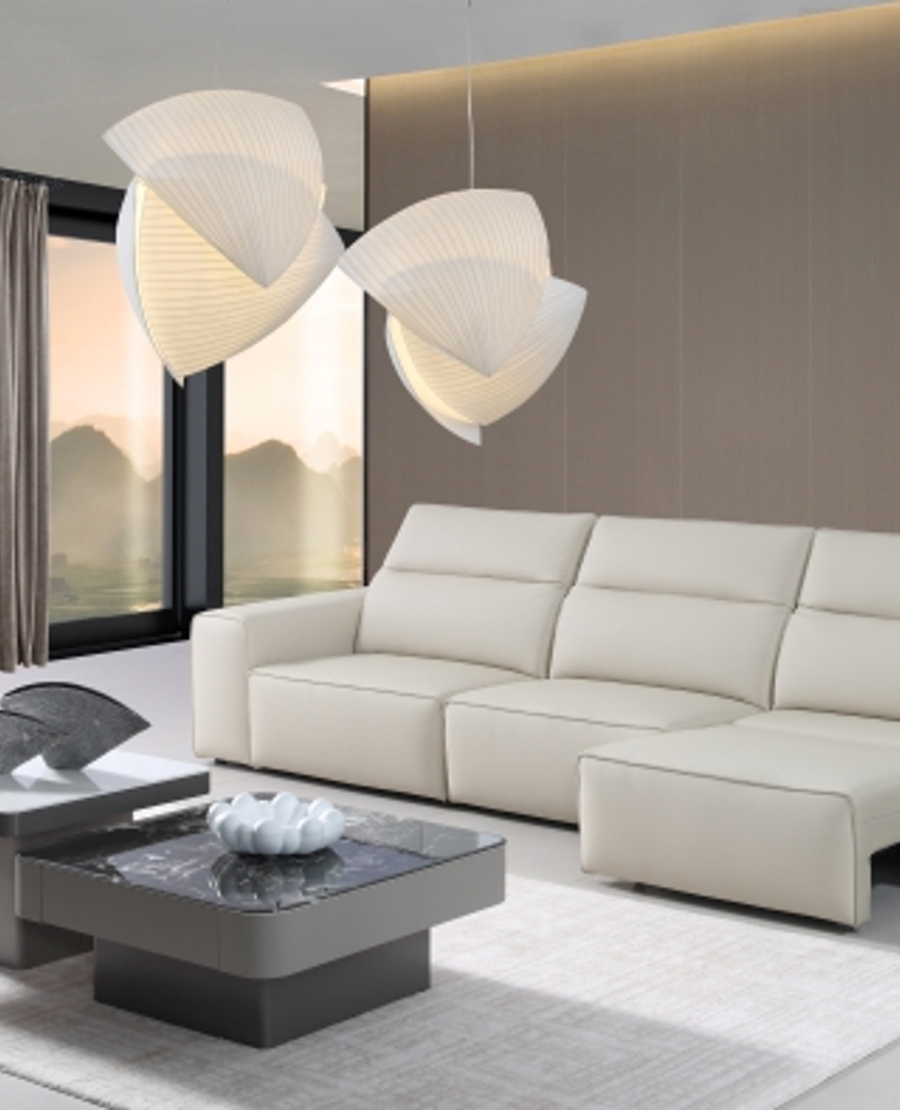
产品结构与沙发产品系列
带来全新功能革新，0靠墙功能系列
Notes:
带来全新功能革新，0靠墙功能系列

Slide 20

产品结构与沙发产品系列
施密特系列
科技与自然的融合，构筑健康优雅的生活风景
将窗外的自然光影引入室内，以人性化的功能科技与温润质感，重塑居家舒适边界。
设计初衷
融合科技与自然，构筑健康优雅的生活风景
洞察都市生活的本质需求
学习提示｜先说结论，再用事实证明，最后连接顾客需求。
Notes:
施密特系列
科技与自然的融合，构筑健康优雅的生活风景
将窗外的自然光影引入室内，以人性化的功能科技与温润质感，重塑居家舒适边界。施密特系列，为每一次惬意休憩，营造一方独属于你的生活风景。
7.2013
大家好，欢迎来到好风景施密特系列功能沙发的世界。今天，我们将一同探索如何将窗外的自然风景引入室内，通过融合前沿科技与优雅设计，为您和您的家人构筑一个健康、舒适、充满美感的生活空间。施密特系列，不仅仅是一件家具，更是一种生活方式的表达。
‹#›
设计初衷
融合科技与自然，构筑健康优雅的生活风景
洞察都市生活的本质需求
跳出传统家具的功能局限，深入现代都市人的生活场景。在快节奏与压力并存的日常中，我们渴望一处能让身心舒展、找回自我的栖息地。
科技赋能的舒适体验
将人体工学与前沿科技巧妙融入设计，从支撑结构到触感细节，兼顾优雅外观与极致的使用舒适度，让美学与功能达成完美平衡。
回归自然美学的治愈力量
以有机的线条呼应自然形态，选用亲肤环保的天然材质，打破冰冷工业化带来的疏离感。让每一件作品不仅是家具，更是空间中温润的情感联结。
定义全新的生活风景
不止于家具的简单堆砌，我们希望通过每一处细节的精心打磨，为用户构建一个兼具艺术感与生活温度的整体环境，重塑人与空间的亲密关系。
7.2013
现在，让我们进入第一部分：设计初衷。施密特系列的诞生，源于我们对现代都市生活方式的深刻洞察，以及将自然、健康与美学融入家具设计的执着追求。
‹#›

Slide 21
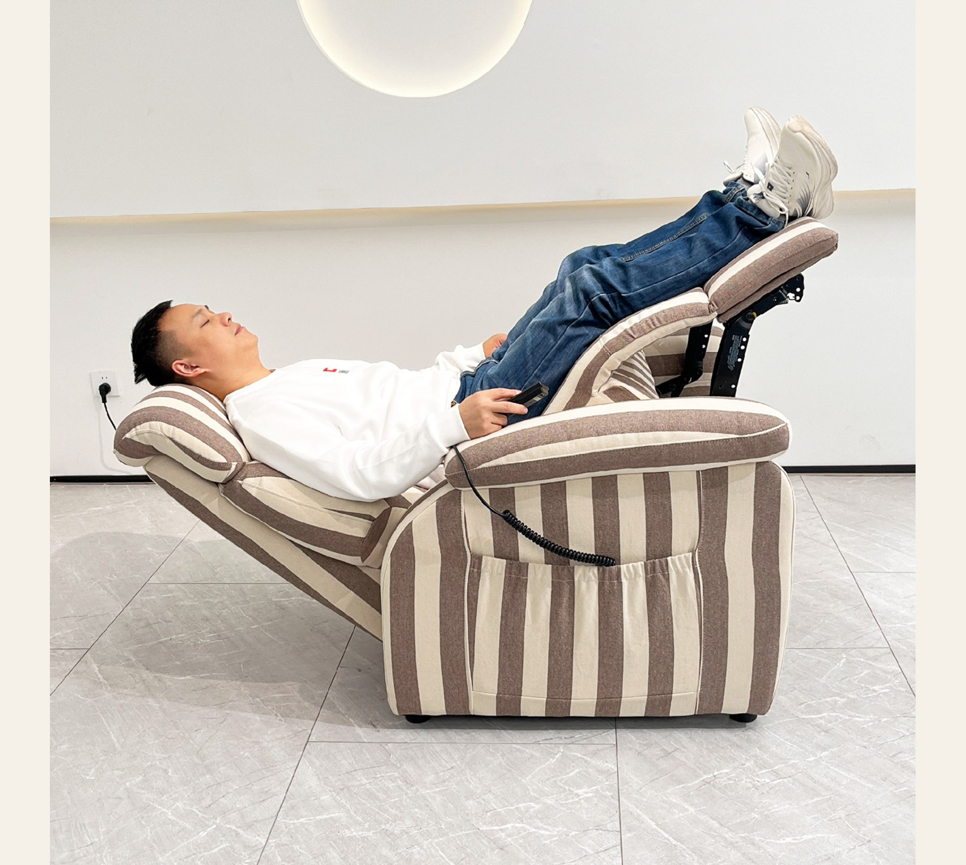
产品结构与沙发产品系列
产品卖点与核心优势
科技赋能，舒适升级
人体工学 · 极致贴合
科技改善，舒适体验
基于数万份人体数据采集研发，流线型轮廓完美贴合人体脊柱曲线，分散身体压力，久坐亦如云。
脚托可以锁定在接近30°、60°、90°的固定位置，
学习提示｜先说结论，再用事实证明，最后连接顾客需求。
Notes:
产品卖点与核心优势
科技赋能，舒适升级
人体工学 · 极致贴合
科技改善，舒适体验
基于数万份人体数据采集研发，流线型轮廓完美贴合人体脊柱曲线，分散身体压力，久坐亦如云端支撑般放松。
脚托可以锁定在接近30°、60°、90°的固定位置，
满足生活中对腿部放松的多种舒适需求。
脚托完全打开时，可承受约60kg的重量，负重超过300斤进行25000次测试。
保证使用安全性。
亲肤面料 · 甄选触感
环保安全 · 安心相伴
严选进口高密针织面料，触感细腻丝滑且具备优秀透气性，防污抗静电的科技工艺加持，让每一次触碰都成为享受。
内部填充物均采用欧盟级环保高密度海绵，拒绝有害化学物质添加，从内到外的纯净品质，为全家人的健康保驾护航。
核心总结：以设计美学为表，以硬核科技为里，施密特系列打破传统家居的边界，让每一处细节都传递出对“舒适”的重新定义。
7.2013
接下来，让我们进入第二部分，详细了解施密特系列的四大核心优势。这些优势是我们通过科技赋能，为用户带来的全方位舒适升级体验。首先是人体工学设计，它能提供云端般的支撑感；其次是甄选亲肤面料，兼顾细腻触感与易打理；在功能上，我们加入了智能温控模块，让四季坐感如一；最后，所有的选材都坚持最高环保标准，守护用户的健康。这四点共同构成了我们“舒适升级”的承诺。
‹#›
零重力体验与人体工学设计
我们深知，舒适是功能沙发的灵魂。
零重力模式
一键切换至135°黄金角度，均匀分散身体压力，有效缓解脊椎与关节负担。模拟宇航员失重状态，让身心在悬浮感中获得深度放松。
高密度高回弹海绵
坐垫与靠背采用多层复合海绵结构，兼顾坐感柔软与支撑力强劲，精准贴合人体曲线，让腰、背、颈每一处都能获得贴心承托。
沉浸式躺卧体验，每一寸细节都为极致舒适而生，让居家时光更有质感。
可调头靠，无论是阅读、观影还是小憩，都能精准锁定您的舒适角度。
7.2013
我们的第二个核心优势是极致的舒适体验。我们通过三大设计将人体工学发挥到了极致：
首先是零重力模式，一键切换到135度黄金角度，模拟宇航员失重感，均匀分散全身压力，缓解脊椎负担。
其次，我们选用高密度高回弹的多层复合海绵，确保每一处接触都有恰到好处的柔软与支撑。
最后，多档位可调头靠等细节设计，让您在阅读、观影或休息时，都能找到最舒适的专属姿势。右边的图片展示了我们沙发在零重力状态下的形态，可以看到身体被全方位包裹支撑，这就是我们想要带给每一位用户的放松时刻。
‹#›

Slide 22
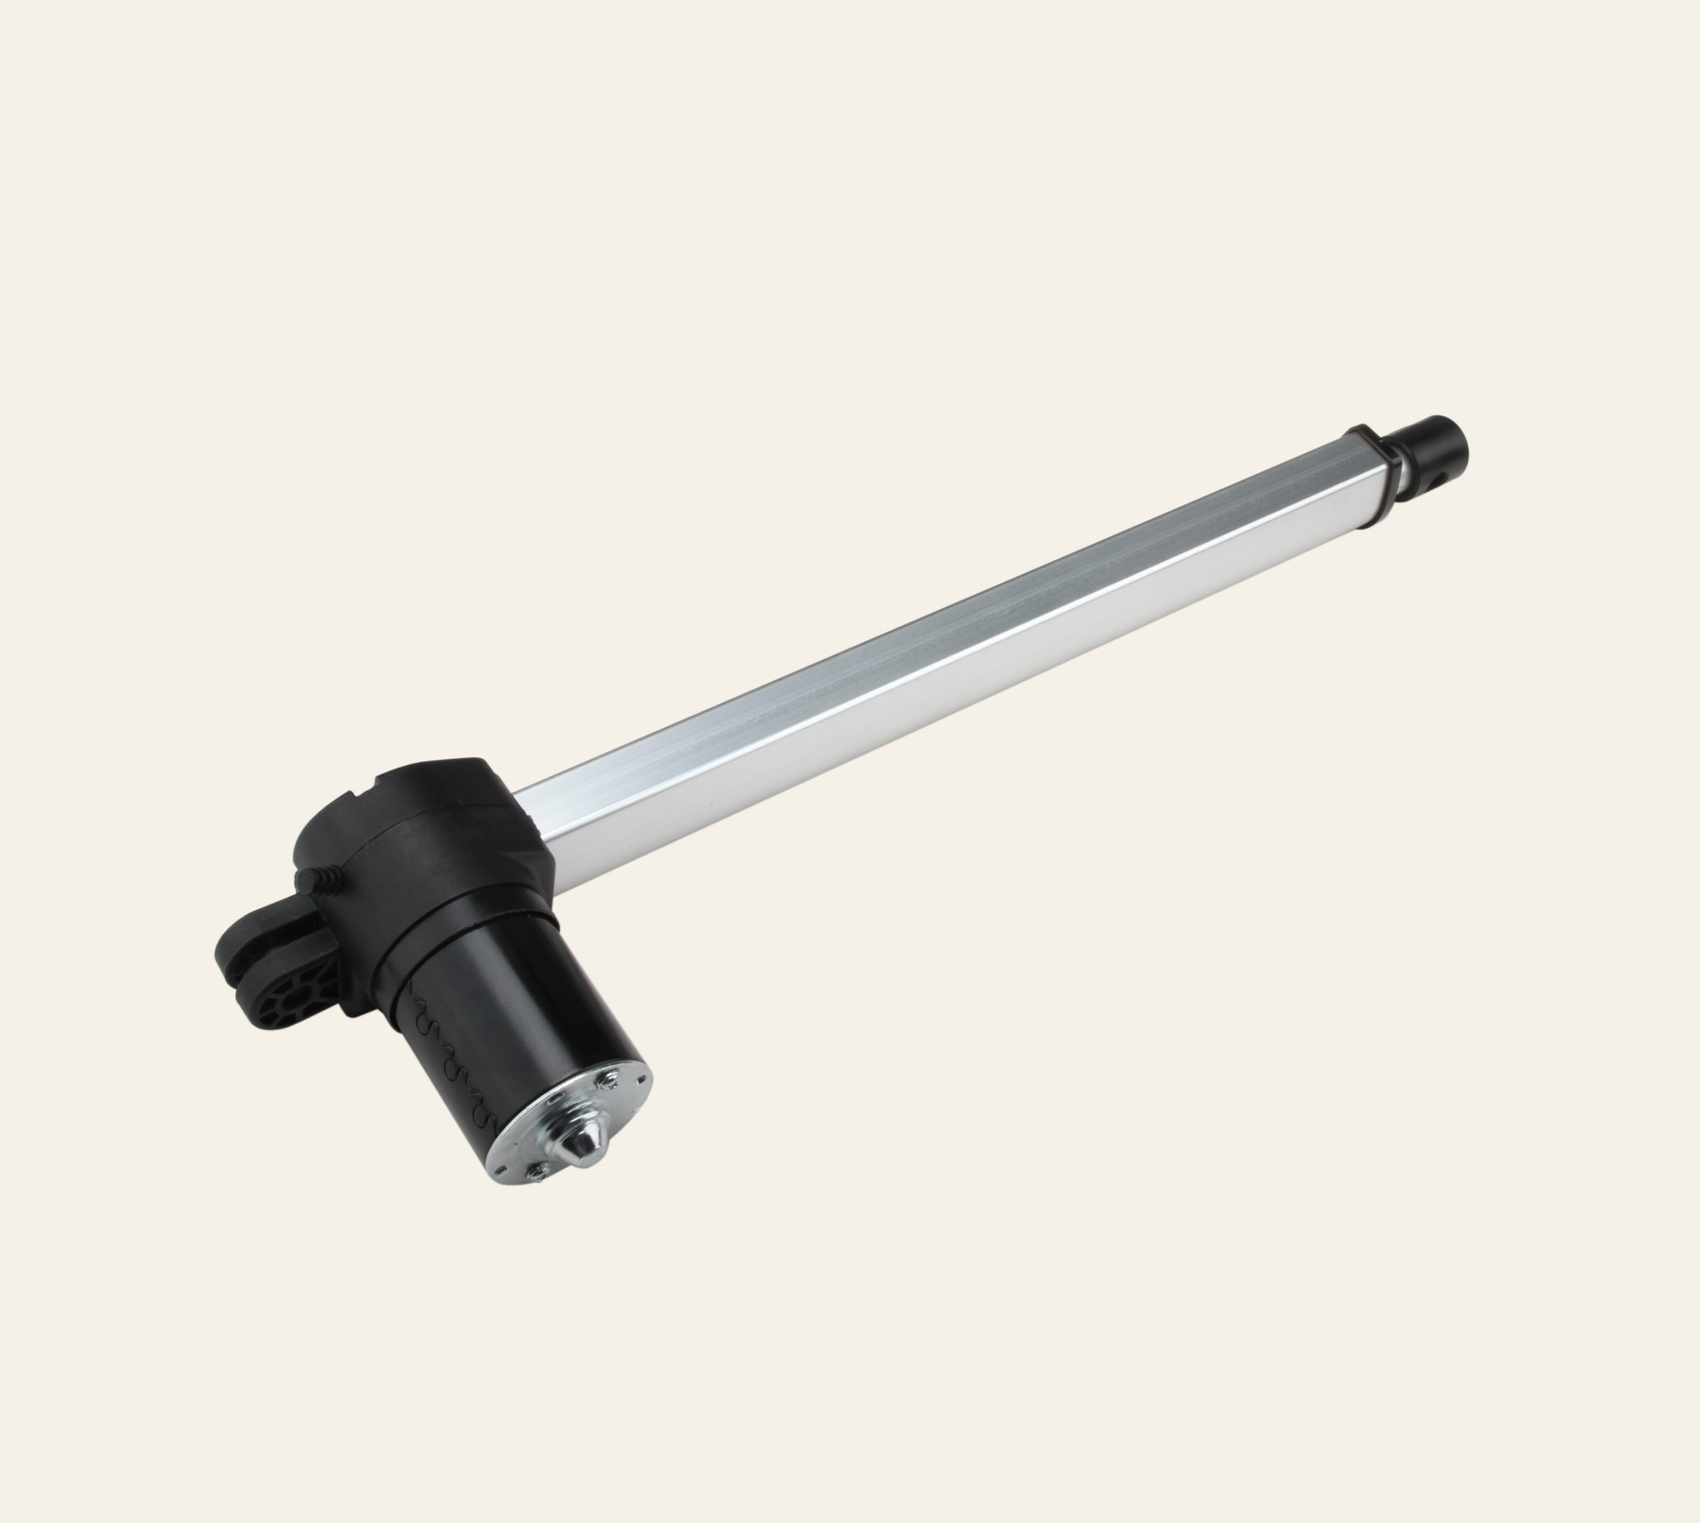
产品结构与沙发产品系列
核心动力系统
强劲推力，静音运行，为您的家居生活保驾护航
N强劲推力
澎湃动力轻松应对负载，平稳有力；（市面友商普遍仅为1000N）
W高效功率
响应迅速，持久可靠的动力支持；（市面友商普遍仅为50W）
学习提示｜先说结论，再用事实证明，最后连接顾客需求。
Notes:
核心动力系统
强劲推力，静音运行，为您的家居生活保驾护航
2000N强劲推力
澎湃动力轻松应对负载，平稳有力；（市面友商普遍仅为1000N）
75W高效功率
响应迅速，持久可靠的动力支持；（市面友商普遍仅为50W）
01｜强韧机身6063铝合金材，坚固且散热优异。
02｜静音运行≤45分贝运行，环境静谧舒适。
电机质保—5年
03｜精工绕组0.35mm铜线，耐180℃高温漆包线。
04｜灵活调速15-36mm/s推杆速度，适配多样场景。
精密工艺 · 专业之选
采用现代化生产工艺打造的核心动力组件从内而外诠释“好风景”的专业精神
电机质保5年：对卓越品质充满信心，长达5年质保让您安心使用，后顾无忧，更通过UL/CE/ROHS等国际严苛认证。
7.2013
今天为大家介绍的是好风景家居的核心动力系统——我们的电机推杆。这款产品拥有2000N的强劲推力，是市面上同类产品的两倍，能轻松应对各种负载。同时，75W的高效功率确保了动力的持久与可靠。
我们采用6063铝合金打造强韧机身，运行噪音低至45分贝以下。内部的精工绕组耐高温，性能稳定。此外，产品还具备灵活的调速功能，并通过了UL、CE、ROHS等多项国际认证。
我们对产品的品质充满信心，特提供长达5年的电机质保。选择好风景，就是选择强劲、静音与安心。
‹#›
空间优化与便捷设计
在寸土寸金的现代都市，每一寸空间都弥足珍贵，我们将家具的空间适应性做到极致，让舒适与实用并存。
零靠墙设计
打破传统沙发的空间限制，采用先进功能架技术，可完全贴墙摆放。展开躺卧功能无需预留额外缝隙，最大化利用客厅空间，小户型也能从容享受舒适体验。
零靠墙展示
完全贴合墙面告别空间浪费
清洁无障碍
高脚宽敞通道机器人自由穿行
14cm 精致高脚
沙发底部采用约14cm高脚设计，视觉上更显轻盈通透。同时为扫地机器人留出充足通行空间，全屋清洁不留死角，让日常打扫变得轻松无忧。
7.2013
第三个优势是我们对空间的极致利用，主要体现在两点上。
第一，“零靠墙”的创新设计。这让沙发可以完全贴墙摆放，展开躺卧功能时无需预留额外空间，对小户型来说是绝佳选择。
第二，14厘米的高脚设计。它不仅让沙发在视觉上更轻盈，更重要的是为扫地机器人提供了无障碍通道，让日常的家居清洁彻底解放您的双手。这两点结合，真正做到了美观与实用并存。
‹#›

Slide 23
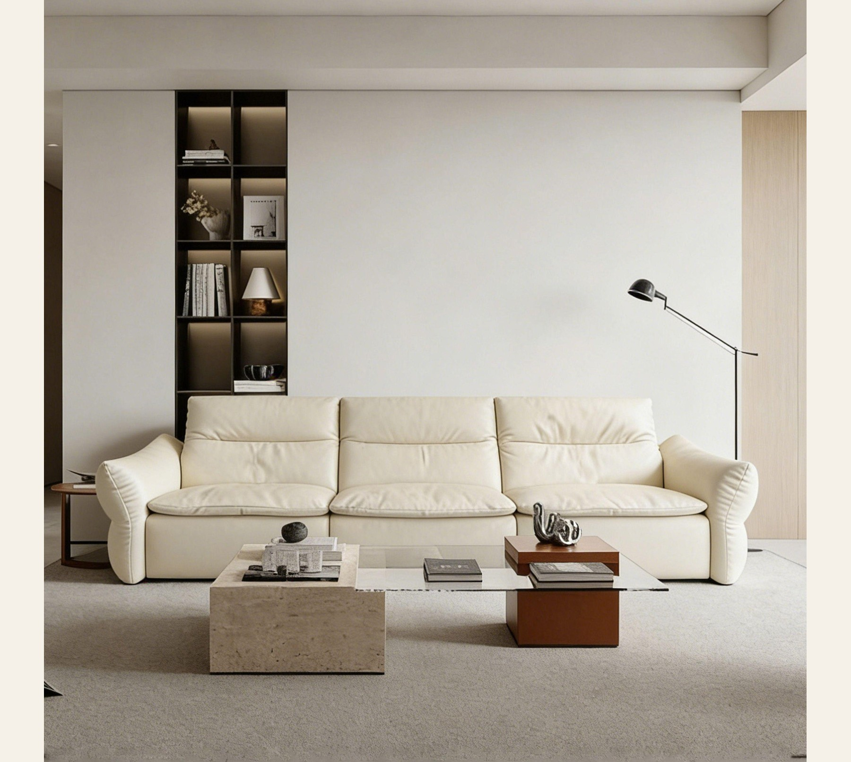
产品结构与沙发产品系列
客户画像
谁会选择施密特系列？
审美至上的品味家
注重体验的生活家
坚持质感的品质派
拒绝千篇一律的标准化家居，对空间美学有独到坚持。
学习提示｜先说结论，再用事实证明，最后连接顾客需求。
Notes:
客户画像
谁会选择施密特系列？
审美至上的品味家
注重体验的生活家
坚持质感的品质派
拒绝千篇一律的标准化家居，对空间美学有独到坚持。他们看重设计的原创性与艺术性，视家具为自我审美的延伸，愿意为独特的视觉表达买单。
不满足于家具的基础功能，更追求使用时的舒适触感与情感共鸣。将生活中的仪式感融入日常，相信好的家具能承载人与人之间的亲密连接。
对材料与工艺有着近乎苛刻的要求，关注可持续与耐用性。他们将家具看作长久的陪伴，拒绝快速消费，只愿为经得起时间考验的品质选择投入。
“我家的每一处细节，都应是艺术品。”
“舒适，是留给家人最温柔的底线。”
“真正的奢华，藏在看不见的细节里。”
7.2013
那么，究竟是谁会被施密特系列所吸引呢？
在最后一部分，我们将为您描绘出这个系列的目标客户画像。
首先，他们是“审美至上的品味家”，对空间的美感有强烈坚持，拒绝平庸；其次，他们是“注重体验的生活家”，将家具视为承载情感的媒介，而非简单的物件；最后，他们更是“坚持质感的品质派”，愿意为耐用、环保、细节考究的设计买单。
‹#›
▌ 产品定位：客厅的硬派绅士
SF7083P2 是施密特系列中的环保标杆与品质担当，它不仅是一件舒适的功能沙发，更是环保与奢华的代名词，一举斩获2026年“质点奖”及“最佳环保家具-沙发类【卓越奖】”。
▌ 源于自然的环保设计哲学
全链路环保管控
远超国标内控标准，从源头到成品均采用国际顶级环保认证材料。
双色光影美学
细腻头层牛皮，随光线呈现深浅渐变，丰富视觉层次与奢华质感。
权威认可 · 环保标杆
荣获质点奖及沙发类卓越环保奖项，环保性能行业领先。
硬派外观 · 百搭风格
线条简洁大气，沉稳绅士造型适配现代轻奢、简约等多元家居风格。
刚柔材质碰撞
整块实木扶手点缀，温润木质与细腻皮革、金属构件刚柔并济。
零靠墙自由调节
搭载先进无极电机，无需预留空间，坐躺姿态随心切换无死角。
“ 将环保理念融入每一处细节，以质感定义舒适生活 ”
7.2013
首先为您介绍的是SF7083P2，我们施密特系列的环保典范。这款沙发不仅荣获了权威的“质点奖”环保大奖，更在设计上独具匠心。它采用高级双色头层牛皮，在光线下呈现独特的光影效果。实木扶手的点缀，更是增添了一份自然与稳重。配合零靠墙无极电机，它将环保、奢华与实用完美融合，是客厅里当之无愧的硬派绅士。
‹#›

Slide 24
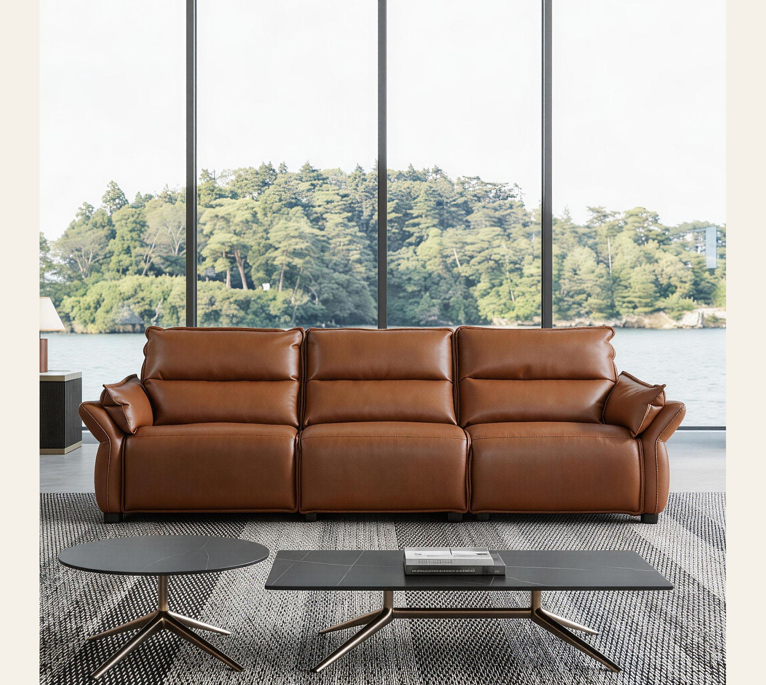
产品结构与沙发产品系列
将极简主义的纯粹美学与无微不至的人体工学融合，SF7063不仅是客厅的视觉核心，更以包容的姿态，成为你卸下疲惫、放松身心的私属角落。
为优雅生活而生
设计里的舒适哲学
圆弧座包包裹感
摒弃直角生硬感，整面弧形设计贴合身体曲线，坐感柔和又支撑。
档头靠精准护颈
学习提示｜先说结论，再用事实证明，最后连接顾客需求。
Notes:
01｜为优雅生活而生
将极简主义的纯粹美学与无微不至的人体工学融合，SF7063不仅是客厅的视觉核心，更以包容的姿态，成为你卸下疲惫、放松身心的私属角落。
02｜设计里的舒适哲学
圆弧座包包裹感
摒弃直角生硬感，整面弧形设计贴合身体曲线，坐感柔和又支撑。
7档头靠精准护颈
多档位随心调节，适配躺、靠、坐各种姿态，缓解颈椎压力。
电动躺位 · 优雅不设限：一键启动顺滑展开，躺卧角度自由掌控，在极简线条中享受科技赋予的慵懒，让每一次放松都充满仪式感。
对称井纹秩序感
精致缝线勾勒对称肌理，让简约外观藏着细节的高级质感。
暗双色头层牛皮面料
无溶剂工艺触感细腻，耐磨抗污易打理，兼顾健康与实用。
7.2013
接下来我们来欣赏SF7063，它是好风景施密特功能沙发中，将极简美学与人体工学完美融合的代表作。它拥有标志性的圆弧座包，优雅的同时带来极佳的包裹感。其7档可调节头靠是一大亮点，能精准呵护颈椎。再搭配触感细腻、环保耐用的生态皮，这款沙发不只是一件舒适的家具，更是一件为您优雅生活量身打造的艺术单品。
‹#›
▍产品定位：小户型的头等舱体验
融合航空级“零重力”舒适科技与“零靠墙”空间解决方案。无需妥协居住面积，就能在家拥有媲美私人飞机的极致坐感，是都市小户型的终极救星。
01 / 航天级舒适与空间黑科技
零重力模式：复刻NASA宇航员座椅，均匀分散全身压力，让脊椎彻底放松，体验漂浮般的无压状态。
零靠墙设计：前移联动机械结构，沙发可无缝贴墙摆放，无需预留操作空间，极大提升客厅利用率。
整体现代美学黑色生态皮搭配简约线条，完美融入现代家居环境，尽显高端质感。
一键智能操控触感灵敏的按钮设计，蓝光提示，轻松切换多种模式，老人小孩也能轻松操作。
透气牛皮经典永恒，透气舒缓。经典永不过时
腰部零悬空高密度海绵强力承托，久坐腰不酸、背不疼。
便捷高脚设计扫地机器人自由穿梭，居家清洁一劳永逸。
“ 释放身体压力，也释放您的客厅空间 ”
总结：一款兼顾“极致舒适享受”与“现代小户型痛点”的功能沙发标杆之作。
7.2013
最后为您介绍的是SF7053S，一款真正的革命性产品。它搭载了源自航天科技的零重力模式，一键即可体验头等舱般的失重舒适。同时，它的零靠墙设计，让沙发可以完全贴墙摆放，极大地节省了空间，是小户型的救星。配合腰部零悬空设计和方便清洁的高脚，这款沙发将极致舒适与空间优化做到了完美统一。
‹#›

Slide 25
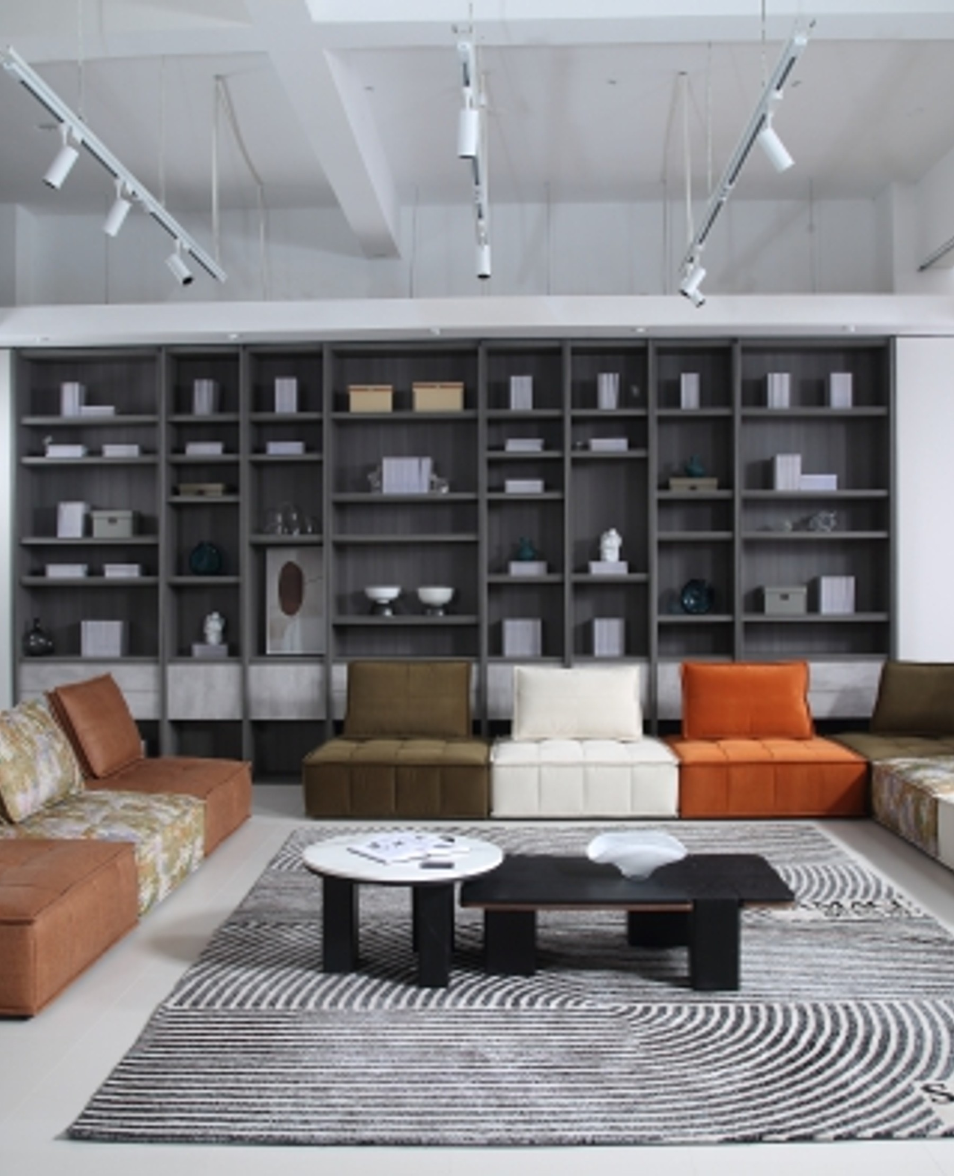
产品结构与沙发产品系列
引领行业风向标，设计驱动，青春时尚
Notes:
引领行业风向标，设计驱动，青春时尚

Slide 26
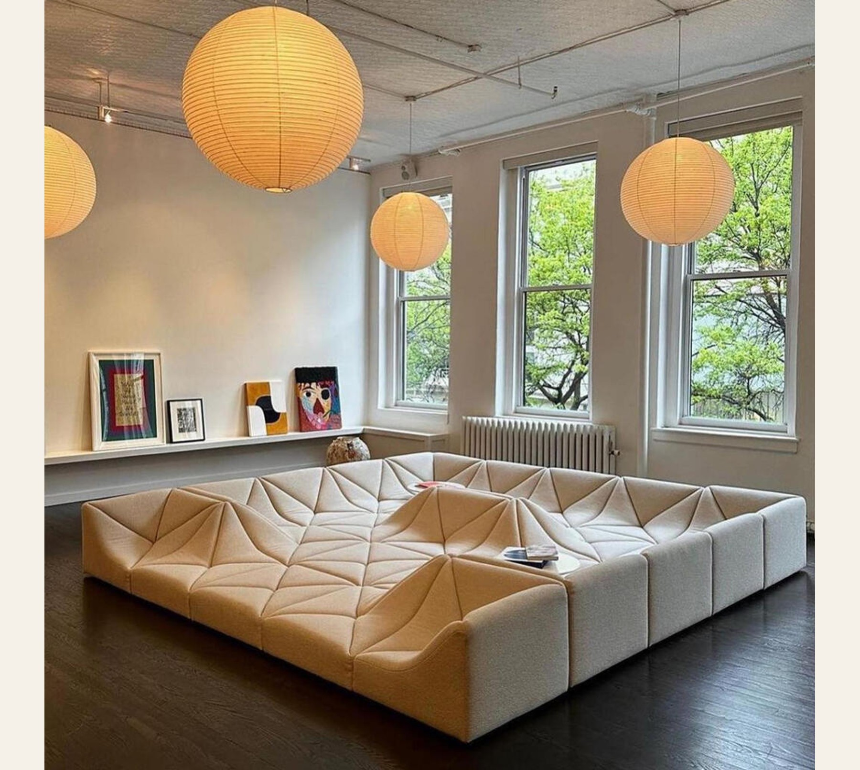
产品结构与沙发产品系列
开发思路与设计初衷
我们立足本土市场需求，将国际前沿的设计语言与东方生活美学深度融合。
国际视野：捕捉全球网红家具流行趋势
雕塑感与有机形态
摒弃传统方正框架，以流动的有机曲线重塑家具形态，打造“可坐的艺术雕塑”。
风格的成熟演变
学习提示｜先说结论，再用事实证明，最后连接顾客需求。
Notes:
开发思路与设计初衷
我们立足本土市场需求，将国际前沿的设计语言与东方生活美学深度融合。摒弃过度的形式堆砌，回归产品功能与体验的本质，以克制而温润的设计手法，打造兼具现代审美与日常实用性的生活提案，让设计真正成为连接人与美好生活的桥梁。
7.2013
现在，让我们进入第一部分：开发思路与设计初衷。这一章将揭示我们如何洞察市场，将国际潮流与本土智慧相结合，创造出真正符合中国消费者需求的产品。
‹#›
国际视野：捕捉全球网红家具流行趋势
01 雕塑感与有机形态
摒弃传统方正框架，以流动的有机曲线重塑家具形态，打造“可坐的艺术雕塑”。如沙丘沙发般兼具视觉张力与极致舒适，成为社交平台的现象级网红单品。
02 风格的成熟演变
融合日式侘寂极简与丹麦 Hygge 温馨理念，强调原木、棉麻等自然材质，辅以低饱和色调与留白艺术，营造宁静治愈的平衡美学空间。
03 多巴胺装饰美学
运用高饱和度的明快色彩、趣味不对称线条与跳脱的软装搭配，通过视觉感官刺激情绪，打造充满活力、愉悦感与幸福感的治愈系空间。
04 中古与现代的混搭艺术
将经典的 Mid-Century Modern 中古单品与现代简约家具混搭，复古的温润质感碰撞现代的利落线条，营造出兼具历史底蕴与时尚气息的独特格调。
7.2013
首先，我们放眼全球，捕捉当前最流行的家具设计趋势。2026年，雕塑感与有机形态，如著名的沙丘沙发，正引领潮流；Japandi风格，融合了日式极简与北欧舒适，备受青睐；充满活力的多巴胺装饰和复古与现代结合的中古混搭风，也占据了重要地位。这些趋势共同指向一个核心：家具正在成为一种情感和个性的表达。
‹#›

Slide 27
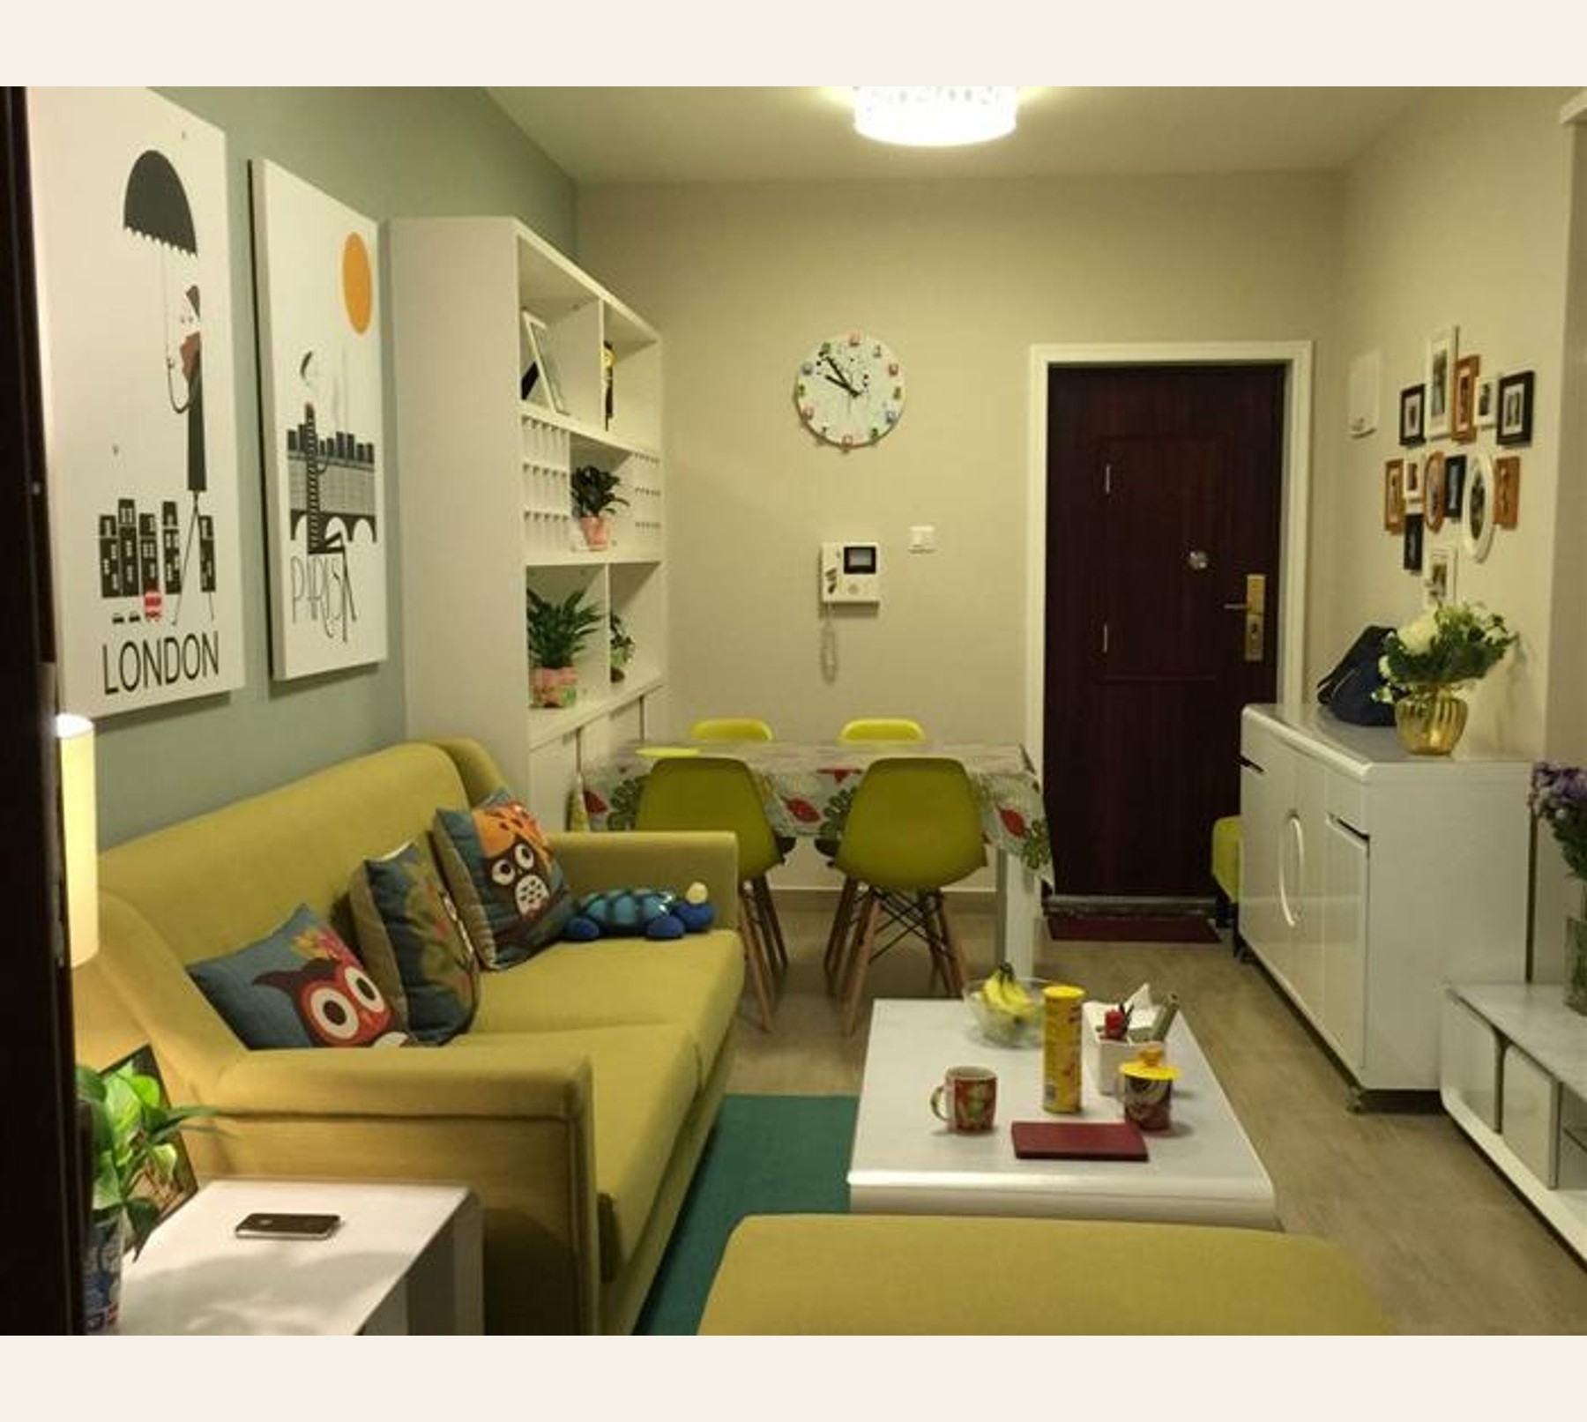
产品结构与沙发产品系列
解码中国消费者的核心需求
与国外消费者更注重设计美学不同，中国消费者在追求颜值的同时，对家具的实用性有着更为苛。
极致空间焦虑与收纳刚需
小户型占比超43%，催生千亿级细分市场。
高频使用下的耐用与易洁诉求
受家庭聚餐、待客等生活习惯影响，家具损耗率高。
学习提示｜先说结论，再用事实证明，最后连接顾客需求。
Notes:
解码中国消费者的核心需求
与国外消费者更注重设计美学不同，中国消费者在追求颜值的同时，对家具的实用性有着更为苛刻和具体的要求，从极致收纳到耐用环保，形成了独特的消费偏好。
极致空间焦虑与收纳刚需
小户型占比超43%，催生千亿级细分市场。针对玄关、客卧储物痛点，消费者亟需“一物多用”与“隐形收纳”设计，最大化释放居住空间。
高频使用下的耐用与易洁诉求
受家庭聚餐、待客等生活习惯影响，家具损耗率高。耐脏防污的科技布、真皮面料成为首选，同时高度关注结构稳固性与严苛的环保安全标准。
风格统一的“整家定制”趋势
消费趋势从单品选购转向整体空间打造，追求“柜门墙配”一体化。消费者不再满足于单件家具的美观，而是更看重全屋风格的协调与定制化体验。
小户型实景：有限空间内的功能与美学平衡挑战
7.2013
然而，国际潮流必须与本土需求相结合。我们发现，中国消费者面临着三大核心痛点：首先是极致的空间焦虑，小户型住宅的普及使得强大的收纳功能成为刚需；其次，国人对家具的耐用性和易清洁性要求极高，以适应频繁的家庭生活；最后，大家越来越追求家居风格的整体统一，希望实现“整家定制”的效果。
‹#›
注入“好风景”的设计基因
“好风景家居”作为“年轻人的全屋方案交付专家”，其成熟的风格体系与强大的定制落地能力，为“网红系列”的深度融合提供了得天独厚的先天优势，实现从单品爆款到整家美学的升维。
风格重塑：网红美学与经典系列共生
将网红单品融入“法式薇薇安”的浪漫优雅与“侘寂归逸”的质朴宁静，打造专属定制款，让爆款不止于单品，更是风格化的生活提案。
整家定制：柜门墙配的风格统一
依托全屋定制能力，为网红单品量身打造配套柜体、护墙与软装，实现从单品到空间的整体性交付，解决“好看不好搭”的消费痛点。
体验闭环：千店网络与科技赋能
近千家门店提供实地触感体验，结合AI智能设计与VR全景看房，打通“线上种草、线下体验、科技决策”的全链路，高效提升转化。
7.2013
最后，我们将“网红系列”深度融入“好风景”的品牌基因。我们将复刻的单品与现有的“法式薇薇安”、“侘寂归逸”等成熟风格系列相结合，创造出独一无二的“好风景版”网红产品。同时，利用我们强大的全屋定制能力，实现“柜门墙配”一体化，为消费者提供完整的家居解决方案。我们遍布全国的门店和先进的AI设计技术，也将为产品的推广和销售提供强大支持。
‹#›

Slide 28
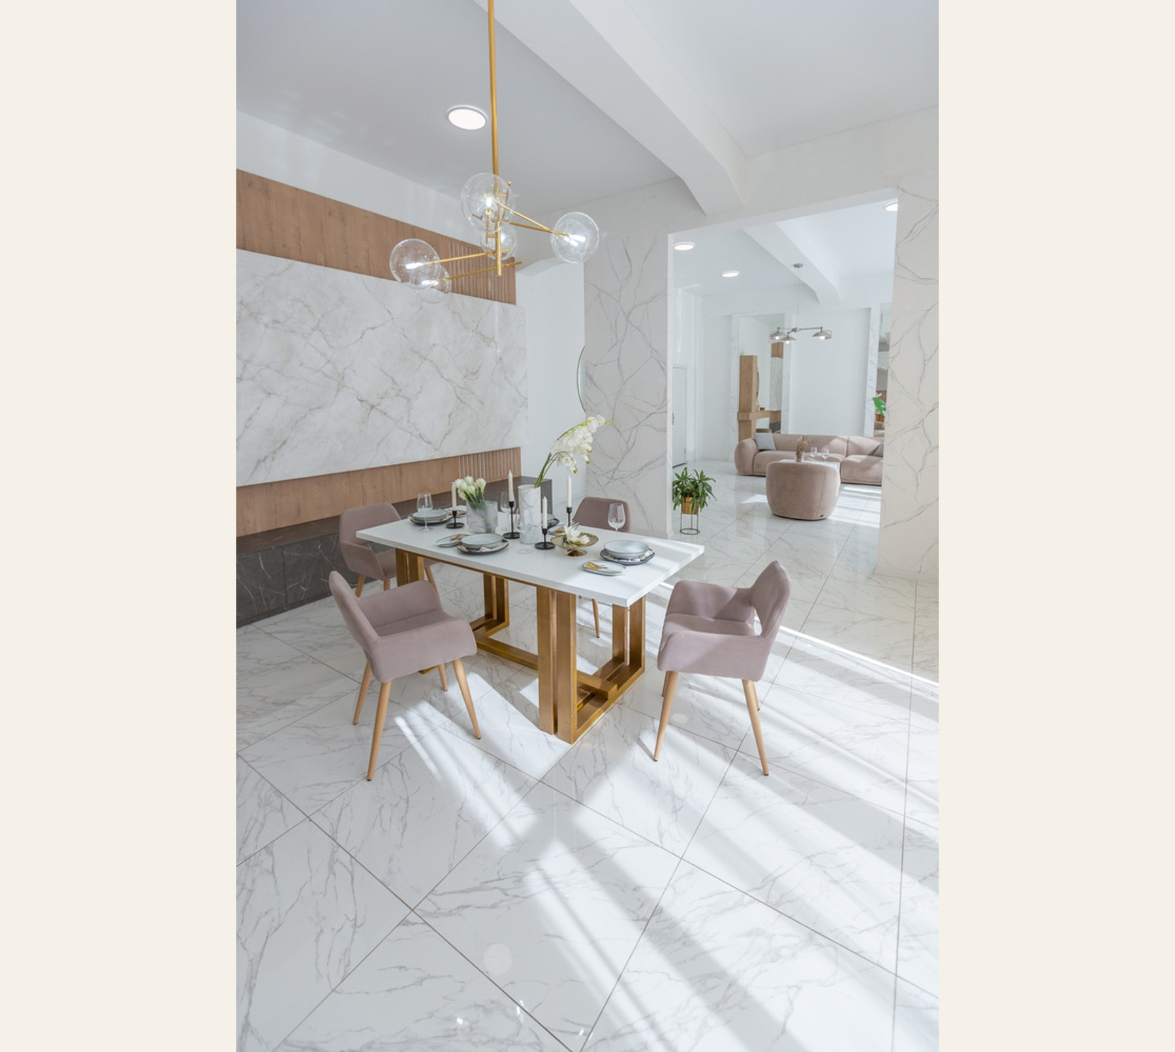
产品结构与沙发产品系列
轻奢品质，亲民价格
品质优势：传承“好风景”匠心
价格优势：实现“美梦成真”
智能制造实力
依托五大现代化生产基地与工业4.0智能产线，从源头把控制造精度，保障产品结构稳固与工。
规模化成本管控
学习提示｜先说结论，再用事实证明，最后连接顾客需求。
Notes:
轻奢品质，亲民价格
01 品质优势：传承“好风景”匠心
02 价格优势：实现“美梦成真”
智能制造实力
依托五大现代化生产基地与工业4.0智能产线，从源头把控制造精度，保障产品结构稳固与工艺细节的完美呈现，让匠心可触可感。
规模化成本管控
凭借规模化生产布局与高效供应链管理体系，大幅降低生产与流通环节的成本损耗，从源头为高性价比定价奠定坚实基础。
顶级环保标准
全线采用ENF级环保板材与水性漆工艺，从原材料筛选到成品涂装层层把关，为居家空间筑起健康防线，守护每一次呼吸的清新。
亲民轻奢定价
以国外同品质大牌1/3至1/5的价格，将国际前沿的轻奢设计与舒适体验带入大众家庭，让每一位消费者都能轻松实现“轻奢家具自由”。
严苛品质把控
建立多维度质检体系，从原料入厂、生产制程到成品出厂，每一道工序均经过严格检测与反复调试，确保产品经久耐用，历久弥新。
超预期综合价值
不仅是实用的家具，更是“设计美学+人性化功能+卓越品质”的三重赋能，在同价位区间内拥有无可比拟的综合体验与价值感。
7.2013
第三和第四大优势是品质与价格。我们传承“好风景”的匠心精神，依托强大的智能制造实力和顶级的环保标准，确保每一件产品都拥有卓越的品质。同时，通过规模化生产和高效供应链，我们将价格控制在国外大牌的1/3到1/5，让轻奢设计不再是奢侈品，而是触手可及的美好，为消费者提供无与伦比的性价比。
‹#›
客户画像
01 人特征
年龄分布：22-45岁为主力，涵盖80/90/00后，是城市中最具消费活力的中坚力量。
收入水平：中高收入群体，月收入1.5万元以上，具备稳定且较强的消费支付能力。
核心职业：都市白领、创意设计师、互联网从业者及自由职业者，审美在线。
居住现状：扎根一线及新一线城市，多居住于60-90㎡的品质小户型或服务式公寓。
02 生活方式与价值观
个性与表达：拒绝千篇一律的模板化家居，追求独特的设计语言来彰显个人审美与品味。
情绪价值：视家为治愈身心的“避风港”，愿意为能带来愉悦感与松弛感的设计买单。
社交与分享：活跃于小红书、抖音等社交平台，热衷分享生活美学与家居改造点滴。
环保与健康：高度关注产品的环保性与安全性，愿意为绿色、健康、无毒的材质支付溢价。
7.2013
我们的目标客户是中国城市中最具活力的年轻群体。他们年龄在22到45岁之间，拥有中高收入，从事着时尚、创意的工作。他们居住在城市的小户型住宅里，追求个性和自我表达，非常注重家居带来的情绪价值。他们热爱社交分享，同时也高度关注环保与健康，是互联网时代的品质生活追求者。
‹#›

Slide 29
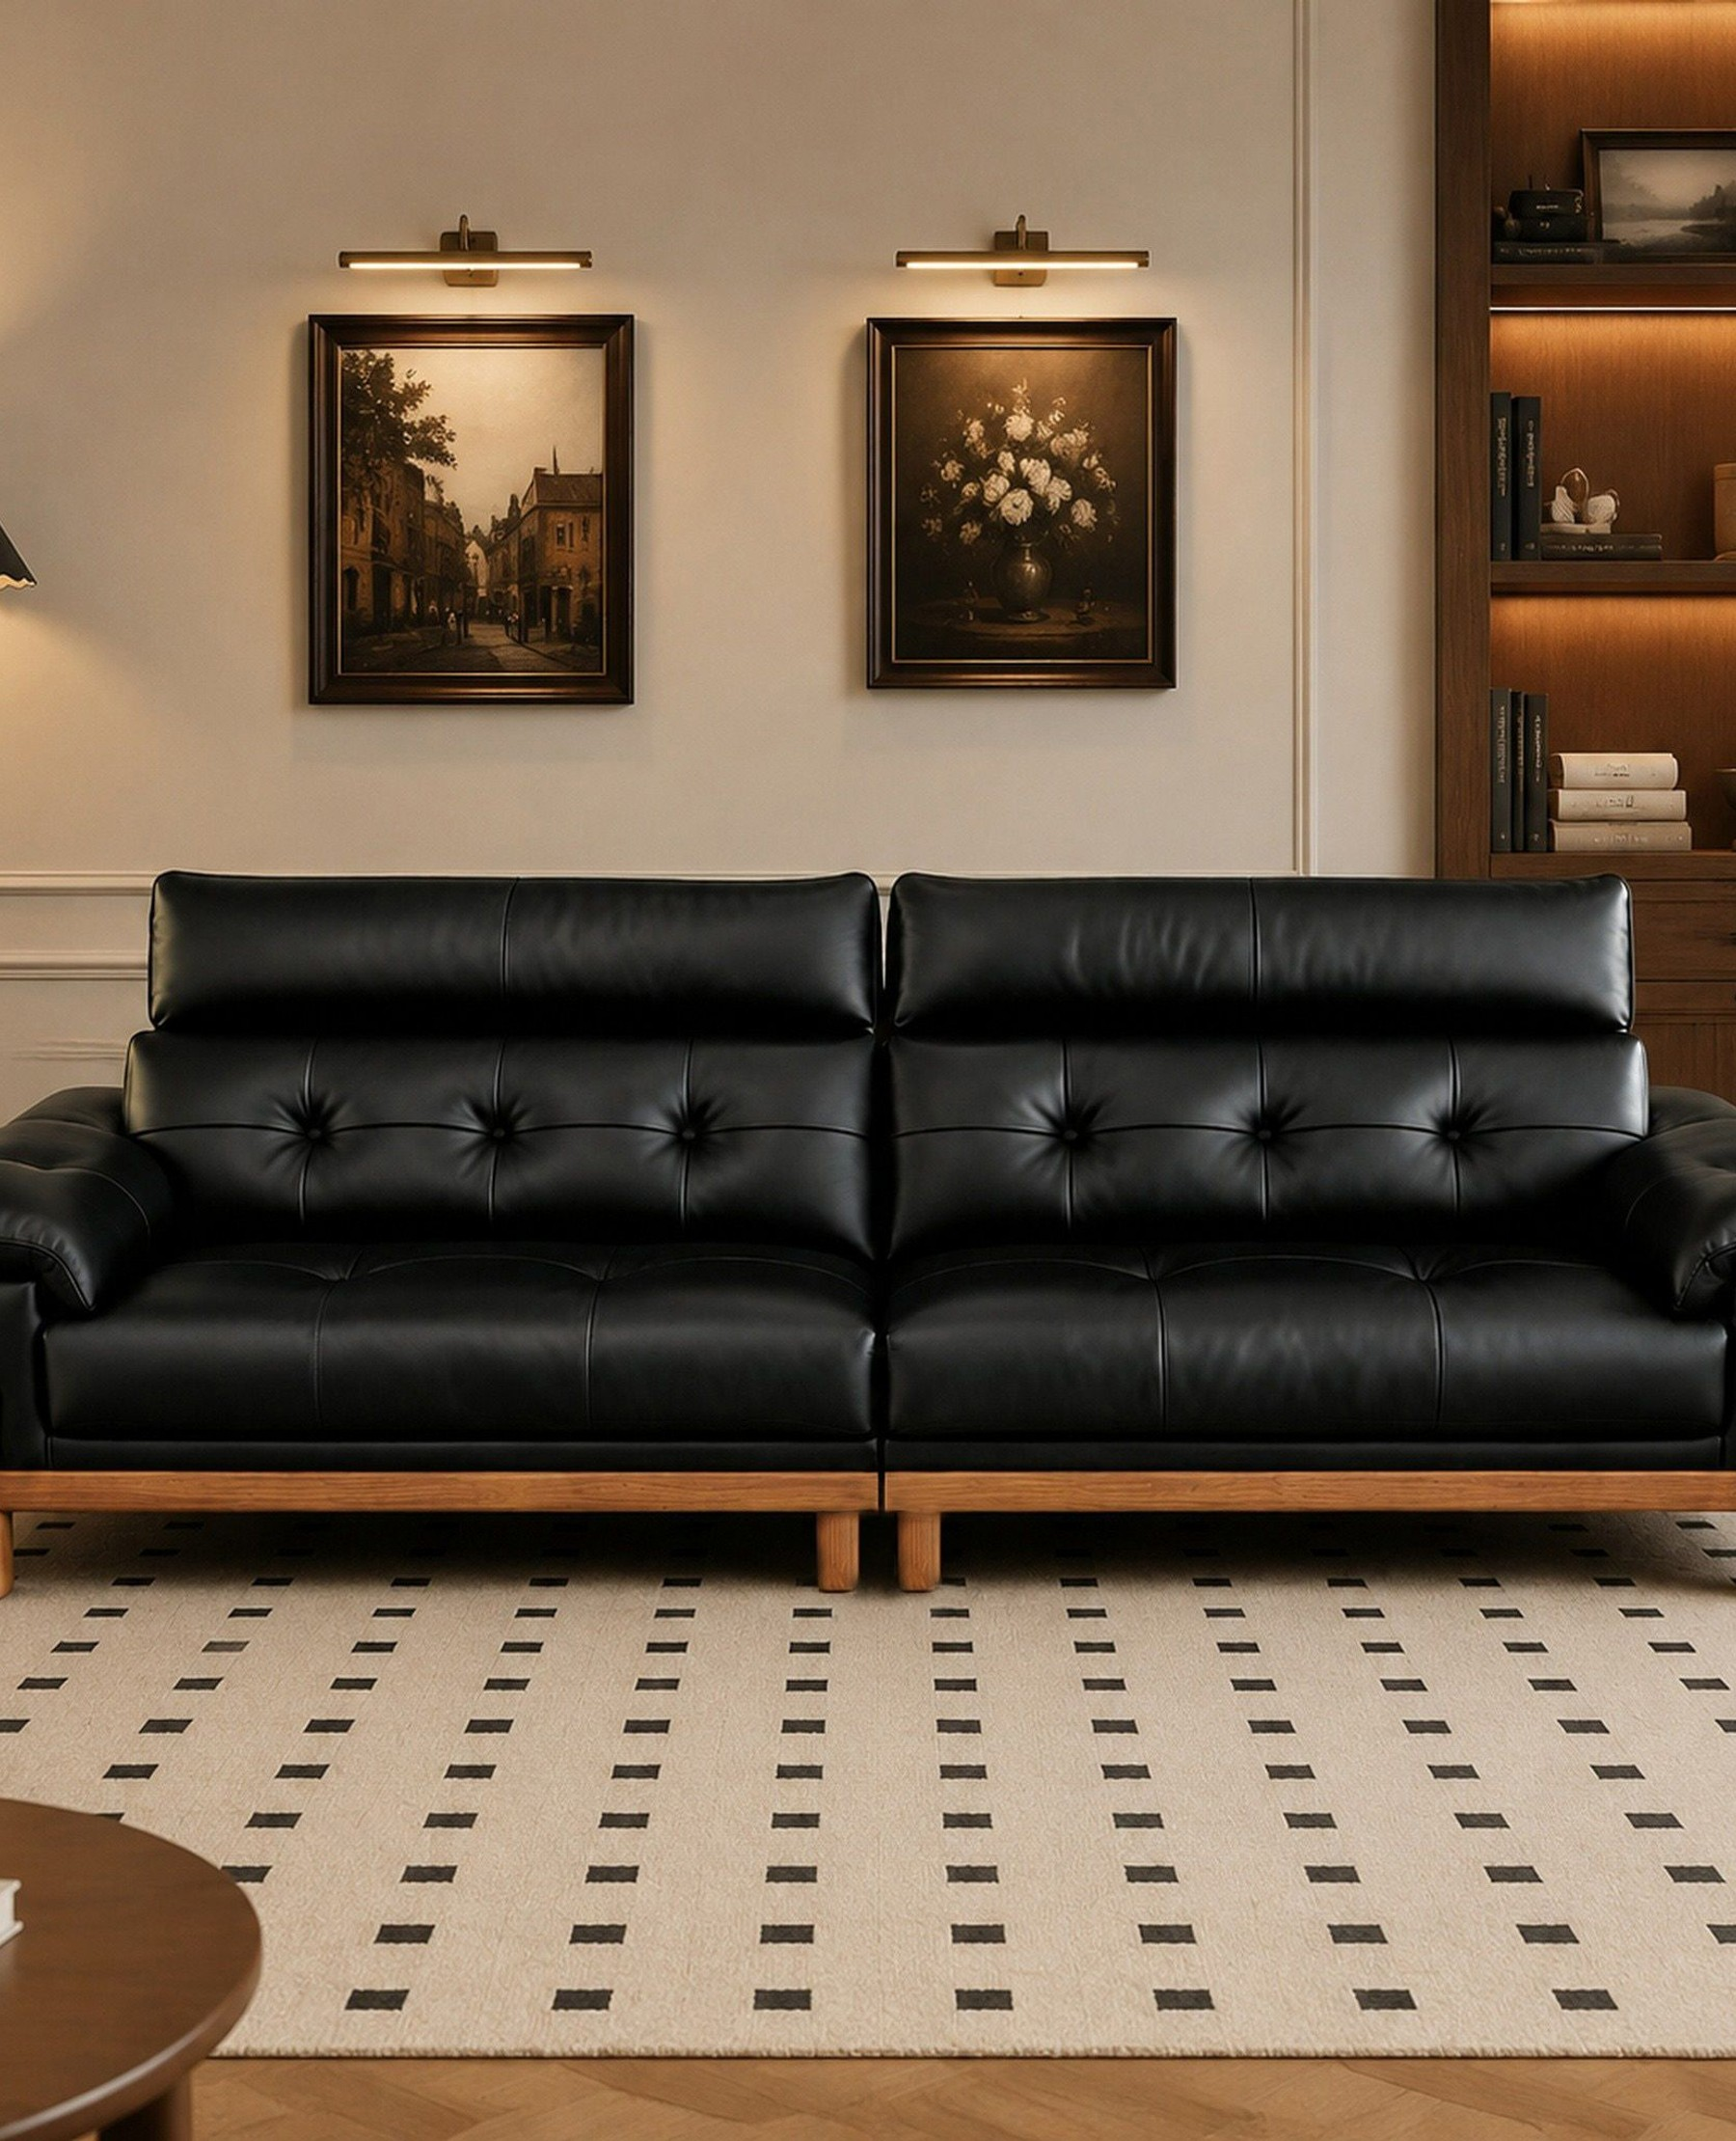
产品结构与沙发产品系列
屿木系列：中古风/原木复古风大众刚需沙发
顺应潮流 · 填补空白 · 双材选择 · 覆盖全客群 · 紧抓中古风、南洋风与原木风的市场风口。
Notes:
屿木系列：中古风/原木复古风大众刚需沙发
01 顺应潮流 · 填补空白
02 双材选择 · 覆盖全客群
紧抓中古风、南洋风与原木风的市场风口，填补“实木质感+舒适软包”的市场空白，打造兼具自然温度与现代舒适感的爆款单品。
提供橡胶木（纯实木）与聚能板材双版本，同款高颜值适配不同预算需求，从品质型到刚需型，精准覆盖多元消费群体。
03 百搭造型 · 适配小户型
04 舒适至上 · 长线流通款
极简低直排设计弱化空间压迫感，完美适配中小户型。皮款轻奢、布艺温馨，轻松融入现代、复古、北欧等多种家装风格。
实木底架稳固耐用，高回弹软包保证久坐不累，兼顾颜值与实用性。打造“耐看、有温度、不挑装修”的长线流通经典款。
温润实木框架与高弹软包的融合，打造“耐看、有温度、不挑装修”的居家之选。
7.2013
首先来看屿木系列。它的设计初衷非常明确，就是为了满足当下最流行的中古风和原木风家装需求。我们发现，市场上要么是过硬的纯实木沙发，要么是缺少自然温度的全软体沙发。屿木系列通过木皮结合的设计，完美填补了这个空白。更重要的是，我们提供了橡胶木和聚能板材两种选择，让喜欢这个款式的顾客，无论预算高低，都能拥有它。
‹#›

Slide 30
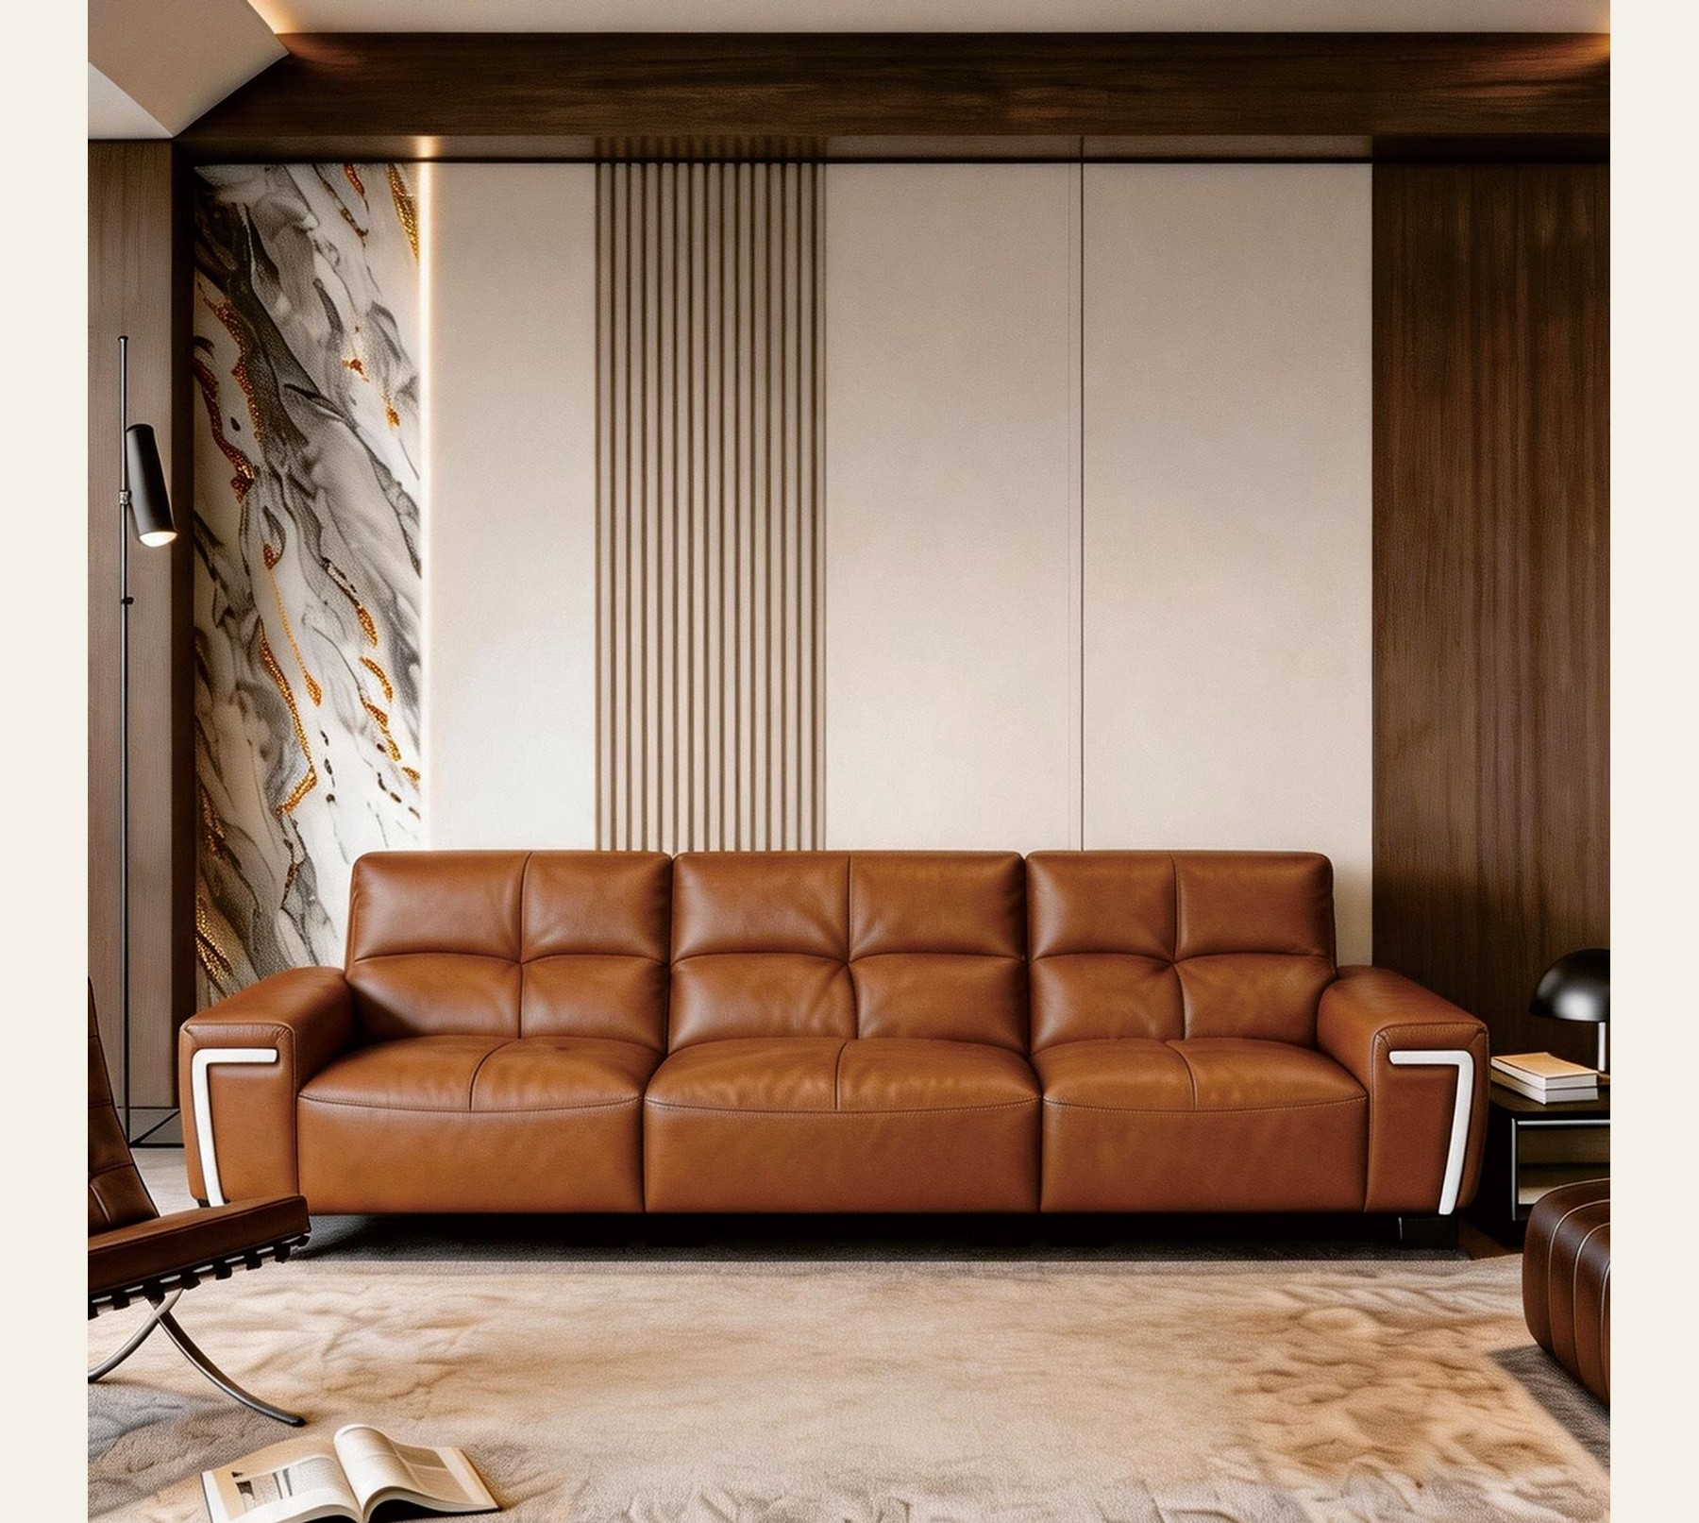
产品结构与沙发产品系列
屿木系列市场优势
风格红利抢占先机
灵活的价格分层策略
材质多元风格百搭
原木中古风持续流行，木架+软包组合款式供给偏少，赛道竞争压力更小，精准切入市场蓝海，。
提供橡胶木与聚能板材双版本选择，同款高颜值外观覆盖高低价位段，满足不同预算客户需求，。
学习提示｜先说结论，再用事实证明，最后连接顾客需求。
Notes:
屿木系列市场优势
01 风格红利抢占先机
02 灵活的价格分层策略
03 材质多元风格百搭
原木中古风持续流行，木架+软包组合款式供给偏少，赛道竞争压力更小，精准切入市场蓝海，把握审美趋势红利。
提供橡胶木与聚能板材双版本选择，同款高颜值外观覆盖高低价位段，满足不同预算客户需求，提升门店成交率。
皮面、布面双版本随心选，搭配焦糖棕、米白等主流复古配色，完美适配全屋定制、原木风及复古风整装渠道。
04 流通容错率高，走量优选
05 独特设计，进店辨识度强
经典直排基础造型，不挑户型、不挑空间，线上线下渠道均易出单。库存积压风险极低，是门店快速走量、树立品牌形象的核心“形象款”。
实木外露结构设计自带独特的视觉记忆点，与普通软体沙发形成鲜明区隔。强大的视觉冲击力能快速抓住消费者眼球，显著增强进店吸引力。
7.2013
屿木系列的市场优势非常明显。首先，它抓住了中古风的风格红利，竞争相对较小。其次，我们独特的价格分层策略，让导购可以灵活应对不同预算的客户。无论是材质可塑性还是流通容错率，都决定了它是一款非常适合走量的形象产品。实木外露的设计也让它在众多沙发中极具辨识度。
‹#›
0厚半青皮系列：高端真皮舒适休闲沙发
黄金平衡 · 品质之选
改善型 · 品质生活家
精选2.0mm厚半青皮，巧妙避开全青皮的高昂溢价，同时弥补普通薄皮的耐用短板，在品质与价格间找到完美的黄金平衡点。
精准锁定偏爱真皮质感的改善型住房业主，满足其对耐磨易打理、高性价比的核心需求，是预算中等偏上家庭的理想之选。
慵懒包裹 · 极简美学
硬核耐用 · 透气亲肤
采用大块方格分段软包与宽大扶手设计，营造沉浸式慵懒包裹感；硬朗简洁的轮廓线条，轻松适配现代、意式极简等多元家装风格。
厚皮面料抗刮耐磨，透气性佳不易闷汗，完美适配养宠家庭与多人口家庭的高频次使用需求，让舒适与耐用兼得。
现代轻奢风格设计，L型布局兼顾美感与实用，为您打造温馨舒适的居家体验。
7.2013
接下来是我们的2.0厚半青皮系列。我们发现，消费者在选择真皮沙发时非常纠结：全青皮太贵，薄皮又担心不耐用。我们的2.0厚半青皮系列正是为了解决这个痛点而生。它既有媲美高端真皮的质感和耐磨性，价格又更加亲民。这款沙发的设计主打舒适包裹感，非常适合追求生活品质的家庭，特别是家里有小孩或宠物的客户。
‹#›

Slide 31
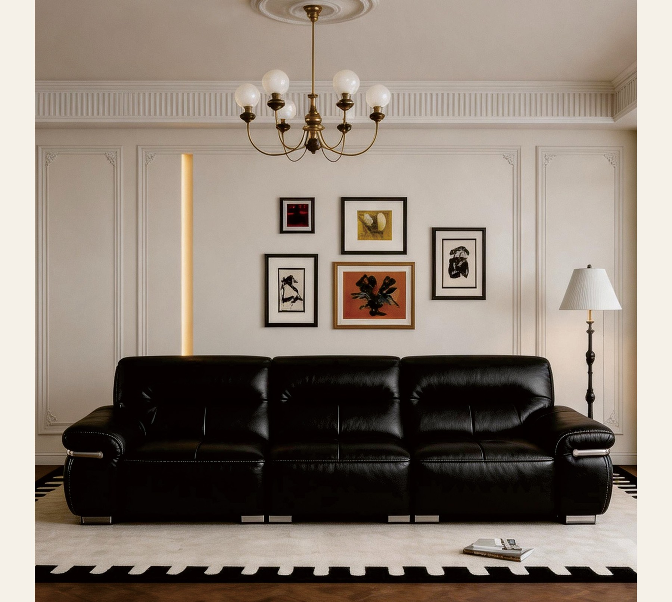
产品结构与沙发产品系列
0厚半青皮系列市场优势
厚半青皮系列市场优势
极致性价比之选
成熟品类认知高
对比薄青皮，触感与耐磨度显著升级；
真皮是成熟消费群体的首选，市场认知度极高，无需大量成本进行消费者教育，能快速触达追求。
学习提示｜先说结论，再用事实证明，最后连接顾客需求。
Notes:
0厚半青皮系列市场优势
01 极致性价比之选
02 成熟品类认知高
对比薄青皮，触感与耐磨度显著升级；相比全青皮，终端售价更亲民，完美击穿高端真皮沙发的价格壁垒，兼顾品质与成本。
真皮是成熟消费群体的首选，市场认知度极高，无需大量成本进行消费者教育，能快速触达追求品质生活的中高端客群。
03 耐污易洁更省心
04 风格适配无界限
半青皮表面致密，日常污渍轻擦即净，无需专业保养。相比布艺沙发，从根源解决了有小孩、养宠物家庭的清洁与异味烦恼。
深浅双色可选，既可作为轻奢大宅的主沙发，也能完美融入现代简约的刚需户型，风格兼容性极强，覆盖从年轻到成熟的全龄审美。
以“亲民价格+高端质感+无忧维护”的组合优势，打造全龄段、全户型适配的真皮沙发爆款。
7.2013
0厚半青皮系列的核心优势在于其极高的性价比。我们用比全青皮更亲民的价格，提供了远超普通薄皮的品质。真皮本身就是一个成熟的品类，客户认知度高，加上它易打理的特性，非常适合有小孩和宠物的家庭。风格上的兼容性也让它的客群非常广泛。
‹#›
推床系列：多功能空间解决方案
户型痛点精准击破
打破刻板美学革新
针对现代家庭客房缺失、横厅多功能需求，实现日常休憩与临时卧床的无缝切换，完美平衡会客与留宿的双重生活场景。
摒弃传统功能沙发的笨重感，以方块劳伦斯简约外观重塑设计，将推拉床功能隐形收纳，做到“外观百搭，功能暗藏惊喜”。
全场景灵活适配
一器两用空间升级
既是客厅的时尚主沙发，来客时轻松变床。完美适配刚需住宅、单身公寓及民宿等多元场景，满足不同居住空间的需求。
将“高端休闲沙发”与“隐形床”合二为一，最大化利用有限空间，为小户型创造更多可能，兼具美学价值与极致实用性。
极简线条 · 舒适承托
7.2013
最后是我们的推床系列。这款产品精准地解决了现代小户型的痛点。很多家庭没有独立的客房，但又需要偶尔留宿客人。传统的沙发床要么不好看，要么不舒服。我们的推床系列，外观就是一款时尚的休闲沙发，但它隐藏着一个实用的推拉床功能。这不仅是一个沙发，更是一个空间解决方案，实现了美观与实用的完美结合。
‹#›

Slide 32
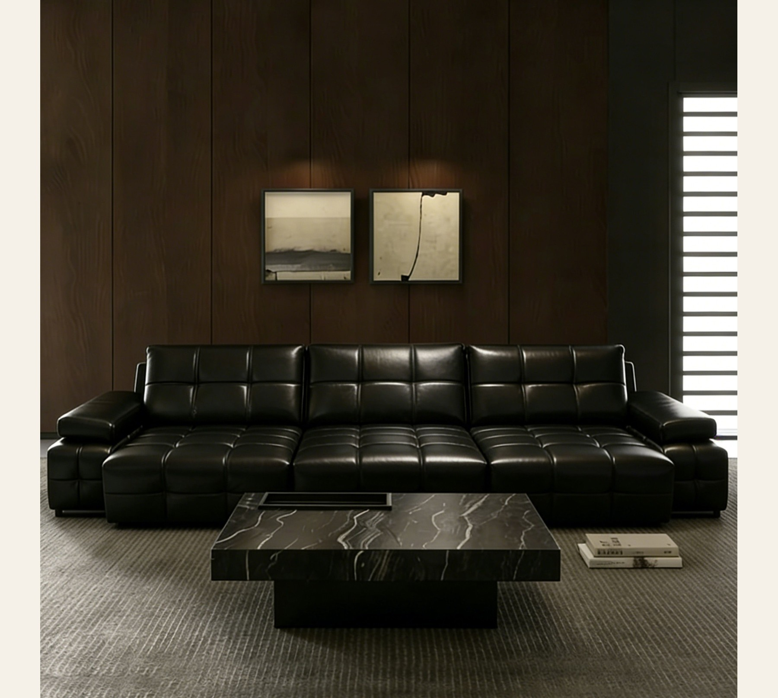
产品结构与沙发产品系列
推床系列市场优势
功能稀缺卖点
小户型刚需风口
自带推拉床功能，打造独特销售话术壁垒。
精准切入户型趋小的市场痛点，“一物多用”满足空间利用最大化需求，是现代紧凑户型家庭的。
美学颜值升级
学习提示｜先说结论，再用事实证明，最后连接顾客需求。
Notes:
推床系列市场优势
01 功能稀缺卖点
02 小户型刚需风口
自带推拉床功能，打造独特销售话术壁垒。市场同质化竞品极少，客户难以横向比价，形成差异化竞争优势。
精准切入户型趋小的市场痛点，“一物多用”满足空间利用最大化需求，是现代紧凑户型家庭的刚需之选。
03 美学颜值升级
04 多元场景延伸
承袭劳伦斯经典外观，摆脱传统功能沙发的笨重感。兼顾现代美学与实用功能，更契合年轻消费群体的审美偏好。
不止于家庭客厅，更可拓展至民宿、出租公寓、酒店等商用渠道。多场景适配性拓宽了销售通路，市场潜力巨大。
7.2013
推床系列的优势在于其功能的稀缺性。它不是一个普通的沙发，而是一个多功能解决方案。在小户型当道的今天，这种“一物多用”的产品非常受欢迎。更重要的是，我们通过外观革新，让它摆脱了传统功能沙发的笨重感，变得时尚美观，这大大提高了年轻消费者的接受度。
‹#›
01 屿木系列
02 2.0厚半青皮系列
03 推床系列
门店流量与走量引擎
精准锁定偏爱复古原木风的消费群体，以温润自然的质感与亲民的定价作为核心引流抓手，有效提升门店进店率，夯实基础销量盘。
利润增长与价值标杆
承接追求真皮品质的中高端客户，凭借细腻的皮质触感与卓越的耐用性拉升客单价，是门店提升整体毛利率的核心利润支柱。
差异化竞争王牌单品
专为小户型与多功能需求打造，以灵活变形、省空间的核心卖点构建独特竞争力，精准捕获刚需与年轻消费群体的青睐。
核心价值：三款产品形成“引流+利润+差异化”的黄金互补梯队，从价格带、风格审美到功能场景实现全维度覆盖。这不仅满足了不同层级客户的多元需求，更构建起门店不可替代的产品竞争力与坚实的市场护城河。
7.2013
为了方便大家记忆和应用，我们做一个简单的销售落地小结。屿木系列是我们的流量担当，负责吸引客户、提高销量。2.0厚半青皮系列是我们的利润担当，负责提升客单价。而推床系列则是我们的王牌单品，负责打造差异化，吸引特定需求的客户。这三款产品形成了一个完美的组合，是我们赢得市场的关键。
‹#›

